Slide 1
Instances Régionales de Concertation des 5 gares A de la Région Lorraine pour avis sur le DRG 2016
IRC Lorraine TGV – Meuse TGV
IRC Metz
IRC Nancy
IRC Thionville
2014
Metz Direction Régionale SNCF

Slide 2
Bilatérale Conseil Régional Lorraine
DRG 2016 gares lorraines
Diapo bilatérale
2014
Metz

Slide 3
Proposition d’ordre du jour
Préambule
1 – Les faits marquants depuis les dernières IRC
2 – Validation des règlements intérieurs de Metz et Thionville
3 – Rappel du modèle économique G&C
Pour chacune des 5 gares:
4 - Présentation de la gare
5 – La qualité du service dans la gare
6 - Synthèse des projets d'investissements
7 - Comptes de gare
8 - Redevance d’accès 2016
CONCLUSION AVEC SIGNATURE DE L’AVIS CONSULTATIF ET MOTIVE
SUR LE DRG 2016

Slide 4
BILATERALE
Retour sur bilatérale n°1
DRG 2015 révisé :
Point sur le DRG 2015 révisé + facture 2015 prévisionnelle
DRG 2016 :
Facture prévisionnelle TER Lorraine 2016
Gares de segment B et C Lorraine
  Compte de gare / Redevance d’accès 2016
Diapo bilatérale

Slide 5
Objectifs de la rencontre
« Cette instance examine toute question relative aux prestations rendues dans chacune des gares de son périmètre de gestion. Elle est notamment consultée sur le financement des programmes d’investissements prévus.
Elle se réunit une fois par an, à l’initiative du directeur des gares et donne son avis, sur la partie qui la concerne du Document de Référence des Gares (DRG) dans le cadre de la consultation annuelle prévue par l’article 14-1 » extrait du décret n°2012-70 du 20 janvier 2012

Slide 6



IRC 2014 – Les grandes étapes du processus de validation du DRG 2016
De janvier à mars 2014
  Mise à jour de la liste des gares
  Estimation des évolutions des charges gares 2015
  Révision de la Programmation Pluriannuel des Investissements (PPI)
    Réunions de préparation des IRC 2014 – 1ère bilatérale G&C / CR Lorraine
      Présentation des évolutions DRG 2015
      Présentation du projet de PPI
Mai et juin 2014
  Validation de la PPI
  Validation du plan de transport 2016
  Finalisation des estimations de charges 2016
  Validation du projet de DRG 2016 par les Conseils d’Administration de SNCF et RFF (fin juin)
De juillet à octobre 2014
  Consultation du projet de DRG 2016 pour avis des AO, EF et de l’ARAF
  Bilatérales avec les AO et les transporteurs ferroviaires sur la facture « gares »
  Tenue des IRC 2014 (octobre) pour avis sur le DRG 2016, gares de segment A
De novembre à décembre 2014
  Intégration des avis et remarques issus de la consultation
  Validation du DRG 2016 par les CA de SNCF et RFF (fin novembre)
  Publication du DRG 2016 (mi décembre)
Notes:
Insister sur les rencontres régulières entre le CR et G&C :
Avril : bilatérale
Septembre : Bilatérale + PRE IRC
Octobre : IRC
+ rencontres Accessibilité
+ rencontres investissement
+ autres (intermodalité, vente / cession, …)
Message : les investissements dans les gares, la politique de service, la politique immobilière, la politique accessibilité… sont co-construits avec le CRL.

Slide 7
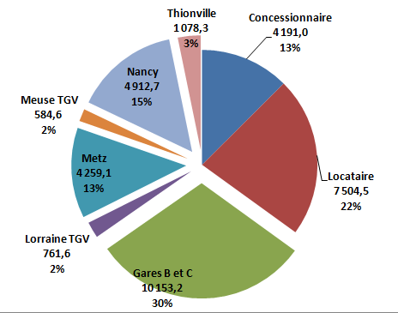
Pour mémoire
La Lorraine, c’est 165 gares dont :
    5 gares A (>250 000 Clients Nationaux et Internationaux ou 100% Nationaux et Internationnaux)
    38 gares B (ne répondant pas au gares de segment a et avec nbr de client > 100 000)
    122 gares C (ne répondant pas aux critères des gares de segment a et nbr de clients <100 000)
209 bâtiments répartis sur 98 sites
34 Millions de Clients par an transitent dans les gares soit près de 15 fois la population de la Lorraine (5ème /20 région en ratio nb Clients/pop hors Ile de France)
1 117 948 départs de trains annuels (soit 4140 départs trains quotidiens pour 600 trains quotidiens)
Poids des charges 2016 en K€
Transporteurs
21 749
65%
Notes:
Le classement de la population Lorraine est 10ème
Départs Trains = recettes pour G&C
Quasi Stabilité du nombre des Clients sur 3 trois

Slide 8

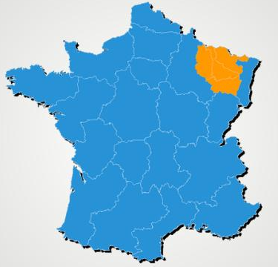
Les 5 gares A de la Région Lorraine
    Lorraine TGV
    Meuse TGV
    Metz
    Nancy
    Thionville
Notes:
Gare a =
>250 000 Clients nationaux et internationaux
ou
100% de Clients nationaux et internationaux

Slide 9
Proposition d’ordre du jour
Préambule
1 – Les faits marquants depuis les dernières IRC
2 – Validation des règlements intérieurs de Metz et Thionville
3 – Rappel du modèle économique G&C
Pour chacune des 5 gares:
4 - Présentation de la gare
5 – La qualité du service dans la gare
6 - Synthèse des projets d'investissements
7 - Comptes de gare
8 - Redevance d’accès 2016
CONCLUSION AVEC SIGNATURE DE L’AVIS CONSULTATIF ET MOTIVE
SUR LE DRG 2016

Slide 10

Les faits marquants depuis les dernières IRC
5

Slide 11

A l’écoute de vos remarques le DRG évolue* (1/2)
Les places assises offertes aux voyageurs comme critère de modulation de la redevance
  Le coefficient C1, reflet de la capacité dans les charges pondérées, s’exprime désormais
en fonction du nombre de places assises offertes dans le train désigné (et non plus en
fonction de la longueur du train).
Modification de tarifications des espaces en gare à l’avantage des transporteurs
  Intégration de m² supplémentaires (réserves déportées) dans le calcul du produit moyen au m² des surfaces commerciales,
  Abaissement de la valeur plafond de 2000€ à 1500€ pour les 6 gares parisiennes et à 1000€ pour les gares de province,
  Facturation des charges modulée en fonction de l’emplacement en gare.
* DRG 2015 révisé et DRG 2016. Les adaptations apportées répondent à des demandes exprimées par les Autorités Organisatrices de Transport, les retour de IRC et l’ARAF dans ses avis 2013-026 du 12 novembre 2013 (avis sur le DRG) et 2014-001 du 28 janvier 2014 (avis sur le DRR).

Slide 12
A l’écoute de vos remarques le DRG évolue* (2/2)
2 indicateurs de productivité pour une meilleure analyse de la performance
  Le montant du service
  de gare par départ train,
  Le montant des frais
  de gestion de site par m².
- Toutes gares A
Rappel : mécanismes de régularisation des tarifs en fonction des trafics observés et des montants d’investissements mis en service
  Régularisation à venir en mars 2015 au titre de l’exercice 2014,
  1ère année d’application du dispositif G&C/RFF avant d’envisager d’éventuelles évolutions.
A l’écoute de vos remarques les IRC évoluent
Pour le DRG 2016, le détail du compte de gare comprenant les parties locataires et concessionnaires
L’évolution de l’IRC de THL et MZ en 2 instances distinctes
4
* DRG 2015 révisé et DRG 2016. Les adaptations apportées répondent à des demandes exprimées par les Autorités Organisatrices de Transport, les retour de IRC et l’ARAF dans ses avis 2013-026 du 12 novembre 2013 (avis sur le DRG) et 2014-001 du 28 janvier 2014 (avis sur le DRR).
Notes:
DRG 2016 : Nancy éligible à régularisation sur investissement ????
5,3M€ entre 2014 et 2016
Effet dation des places de parking = +3,4M€
Ce qui veut dire que la régularisation investissements est basée sur les investissements tous périmètres (TRP, LOC, CONC) !!!
Attention indicateur de productivité : il faudra les chiffres sur AGEE pour les gares de segment A

Slide 13
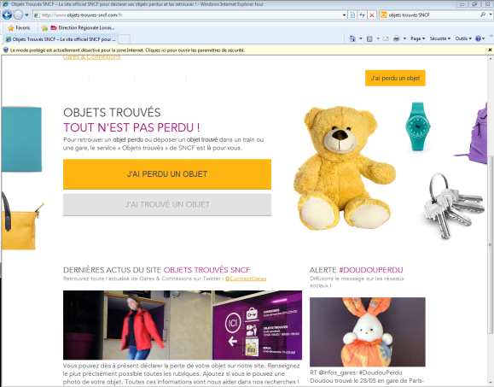


Et toujours plus de services pour les clients
➔Modernisation du service Objets Trouvés
(logiciel informatique + centre d’appel +
site Web pour les Objets Trouvés)
➔Déploiement de ‘’SOCA’’
(logiciel qui garantit le suivi de la prise en charge des PMR)
➔Mise en place de pianos en libre accès à Metz et à Nancy
➔Installation du réseau wifi en accès
gratuit dans les gares de segment A
Une première en Europe
4
Notes:
OBOTO= = + de 16 000 enregistrements sur l’AGEE et un taux de restitution de plus de 30 %
Exemple: Prés de 400 téléphones perdus restitués sur les 900 déclarations de pertes

Slide 14
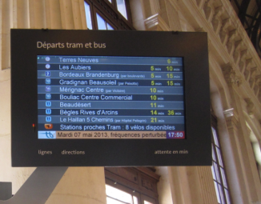



Et toujours plus de services pour les clients
Intermodalité :
Diffusion des horaires de tram ou bus au niveau
des sorties de la gare donnant vers une
desserte urbaine ou interurbaine
Fin du déploiement sur la gare de Metz
Information des voyageurs :
Communication sur les écrans en gare
Notes:
L’intermodalité: « un mot compliqué pour vous simplifier la vie »
Forbach : installation de 3 écrans envisagé avec la comm comm.
Cout : entre 30 et 45 k€ partagé entre ville et G&C
Metz : reste 3 écrans à installer + attente du temps réel par TAMM : ok à fin septembre

Slide 15
Proposition d’ordre du jour
Préambule
1 – Les faits marquants depuis les dernières IRC
2 – Validation des règlements intérieurs de Metz et Thionville
3 – Rappel du modèle économique G&C
Pour chacune des 5 gares:
4 - Présentation de la gare
5 – La qualité du service dans la gare
6 - Synthèse des projets d'investissements
7 - Comptes de gare
8 - Redevance d’accès 2016
CONCLUSION AVEC SIGNATURE DE L’AVIS CONSULTATIF ET MOTIVE
SUR LE DRG 2016

Slide 16

Validation des règlements intérieurs
de Metz et Thionville

Slide 17
Les membres de droit des 4 IRC
Gares&Connexions | Directeur d’Agence
RFF | Directeur Régional
Autorité organisatrice de transport | Président du Conseil Régional Lorraine *
 | Président du Conseil Régional Alsace **
 | Directeur DREAL*
Entreprises Ferroviaires | Représentant des EF SNCF Directeur Régional Lorraine
Organisations professionnelle des Entreprises Ferroviaires | Représentant UTP
 | Représentant AFRA
* Membre associé pour l’IRC des gares de Lorraine TGV et Meuse TGV
** Non membre de l’IRC Lorraine TGV et Meuse TGV et de l’IRC Thionville

Slide 18
Les membres associés
Pour les gares de Lorraine TGV et Meuse TGV | - Le président du Conseil Régional de Lorraine, autorité organisatrice des Trains Express Régionaux, ou son représentant, - Le directeur de la Direction Régionale de l'Environnement, de l'Aménagement du Territoire et du Logement de Lorraine au titre de l'autorité organisatrice des Trains d’Équilibre du Territoire (TET) ou son représentant, - Le président du Conseil Général de la Moselle ou son représentant - Le président du Conseil Général de la Meuse ou son représentant - Le président du Conseil Général de la Meurthe et Moselle ou son représentant - Le président du Conseil Général des Vosges ou son représentant - un représentant de la Fédération Nationale des Usagers des Transports (FNAUT) au titre des associations d' usagers - un représentant de l'Association des Paralysés de France (APF) au titre des associations d' usagers à mobilité réduite.
Pour la gare de Nancy | - Le maire de la ville de Nancy, ou son représentant, - Le président de la Communauté Urbaine du Grand Nancy, ou son représentant, - Le président du Conseil Général de la Meurthe et Moselle ou son représentant - Le président du Syndicat mixte des transports suburbains de Nancy - Un représentant de la Fédération Nationale des Usagers des Transports (FNAUT) au titre des associations d'usagers - Un représentant de l'Association des Paralysés de France (APF) au titre des associations d'usagers à mobilité réduite.
Notes:
Lorraine TGV : CG Moselle, CG Meurthe et Moselle, …
Metz : CG Moselle, Mairie Metz, Comm agglo Metz, …
Meuse TGV : CG Meuse, …
Nancy : CG Meurthe et Moselle, Mairie Nancy, CUGN, …

Slide 19

Règlements intérieurs des IRC de Metz et Thionville
Suite à demande du Conseil Régional Lorraine, l’IRC de Metz et Thionville est scindée en 2 IRC distinctes (arrêté SGAR n°2014-161 du 2 juin 2014)
Conformément à l’article 14 du décret gare, l’IRC établit son règlement intérieur.
L’IRC approuve son règlement intérieur lors de sa première séance et se prononcent sur toute demande de modification.
Désignation d’un président parmi les membres de droit
Les débats sont dirigés par le président
La séance est ouverte par la vérification de la présence des membres de droit ou de leurs représentants.
La liste de l’ensemble des participants est établie par le secrétariat de l’IRC et annexée au procès-verbal de la réunion.
Notes:
Note : Suite rencontre AGEE / CRL juin 2014 : CRL trouve qu’il n’a pas été assez consulté pour l’écriture des arrêtés préfectoraux.
CRL (F. Deniau valide le principe d’une seul réunion réunissant les 4 IRC mais avec un déroulé gare par gare)

Slide 20
Proposition d’ordre du jour
Préambule
1 – Les faits marquants depuis les dernières IRC
2 – Validation des règlements intérieurs de Metz et Thionville
3 – Rappel du modèle économique G&C
Pour chacune des 5 gares:
4 - Présentation de la gare
5 – La qualité du service dans la gare
6 - Synthèse des projets d'investissements
7 - Comptes de gare
8 - Redevance d’accès 2016
CONCLUSION AVEC SIGNATURE DE L’AVIS CONSULTATIF ET MOTIVE
SUR LE DRG 2016

Slide 21

Un modèle construit en déclinaison du décret n°2012-70 du 20 janvier 2012 et qui doit garantir aux transporteurs ferroviaires de ne payer que le juste coût de la prestation de base.
- G&C ne fait pas de bénéfice sur la prestation de base vendue aux transporteurs ferroviaires.
- Les pertes éventuelles des activités non régulées (commerces, location de locaux, …) ne sont pas supportées par les transporteurs ferroviaires.
Grand principe du modèle Economique des gares

Slide 22
Grand principe du modèle Economique des gares
3 natures de clients
3 comptes différents
Une ventilation des charges au plus juste
3 types de charges
Charges
Transporteur
Service de gare,
Toilettes, Système
d’information
Voyageur, …
Charges
Communes
Frais de
structure,
Nettoyage, Tour
De Gares,
Sécurité Incendie, impôts et
Taxes, …
Patrimoine
Dotation aux
amortissements
+ charges
financières
Prestations régulées dites de Base
Transporteurs Ferroviaires
Compte
Transporteurs
Prestations non régulées
Concessionnaires
Compte
Concessionnaires
Locataires
Compte
Locataires
Essentiellement au prorata des m²
Remarque : pour le calcul du tarif, les charges sont évaluées 2 ans avant l’année d’application.
Notes:
Concessionnaires = commerces faisant un chiffre d’affaire (relay, paul, distributeur sélecta, parking payant, …). G&C fixe une redevance minimum + un pourcentage sur le chiffre d’affaire
Locataires = internes ou externes, qui paye un loyer + des charges en fonction des surfaces occupées et de l’emplacement de ces surfaces dans la gare (plus cher en cœur de gare). Les loyers sont fixé au prix de marché. Les espaces de ventes des EF (guichet + distributeur) sont des surfaces locataires.

Slide 23
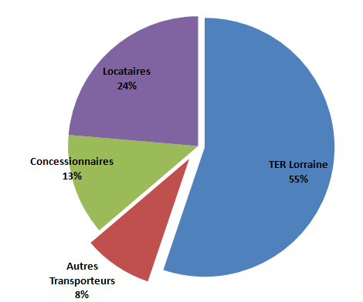
Les charges totales des gares en Lorraine (2016 hors gares LGV).
Locataires + Concessionnaires + Transporteurs = 32M€
TER Lorraine porte 55% du coût des gares Lorraines
Grand principe du modèle Economique des gares
Diapo bilatérale

Slide 24
Grand principe du modèle Economique des gares
Intéressement des transporteurs aux bénéfices des prestations non régulées
3 natures de clients
3 comptes différents
Prestations régulées dites de Base
Transporteurs Ferroviaires
Compte
Transporteurs
Règle des 50%
Le résultat courant positif des activités non-régulées vient en déduction, après rémunération des capitaux engagés, à hauteur de 50% des charges des activités régulées.
Prestations non régulées
Concessionnaires
Compte
Concessionnaires
Locataires
Compte
Locataires
Notes:
Seul Strasbourg et LOR TGV bénéficie de rétrocession
En 2014:
20 M€ de redistribués aux transporteurs.
38 gares bénéficiaires dont 8 IDF et 9 gares TGV
Dont 21 gares de province hors gares TGV

Slide 25
Grand principe du modèle Economique des gares
Diapo bilatérale
En Lorraine, aucune gare desservie par TER Lorraine ne dégage un résultat courant positif.
La capacité d’investissement de G&C est portée par les grandes gares parisiennes et par la rémunération des capitaux engagés de l’ensemble des gares.
Sur les gares lorraines hors TGV :
  - CMPC 2014 – 2016 : 6 046k€ (données à valider avec florent)
  - Investissements G&C (sur les gares lorraines hors gares TGV) en fonds propres 2014 – 2016 : 11 400k€

Slide 26
Grand principe du modèle Economique des gares
La répartition des surfaces
Surface Transporteurs :
Surfaces Concessionnaires :
Surfaces Locataires :
Surface Cœur de gares : surfaces transporteur + surfaces concessionnaires + espaces de vente des EF
Notes:
Concessionnaires = commerces faisant un chiffre d’affaire (relay, paul, distributeur sélecta, parking payant,…). G&C fixe une redevance minimum + un pourcentage sur le chiffre d’affaire
Locataires = internes ou externes, qui paye un loyer + des charges en fonction des surfaces occupées et de l’emplacement de ces surfaces dans la gare (plus cher en cœur de gare). Les loyers sont fixé au prix de marché. Les espaces de ventes des EF (guichet + distributeur) sont des surfaces locataires.
Transporteurs = surfaces accessibles aux voyageurs hors commerces et espaces de vente

Slide 27
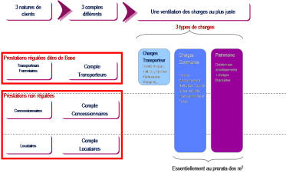
Grand principe du modèle Economique des gares
Le patrimoine :
Les dotations aux amortissements :
Réparties en fonction du type d’investissement sur les 3 sous comptes, hors subventions.
La rémunération du capital (le CMPC)
Extrait de l’article 13-1 du décret n° 2012-70 du 20 janvier 2012
‘’Ces charges comprennent pour les biens et services en gare de voyageurs :
(…)
c. Le coût des capitaux engagés correspondant aux charges d’emprunt et frais financiers y afférents et au coût d’immobilisation du capital pour la partie autofinancée, nécessaire au financement pérenne des investissements. Les projets de décisions relatives à la fixation du coût d’immobilisation du capital sont préalablement transmis à l’autorité de régulation des activités ferroviaires pour avis.’’

Slide 28
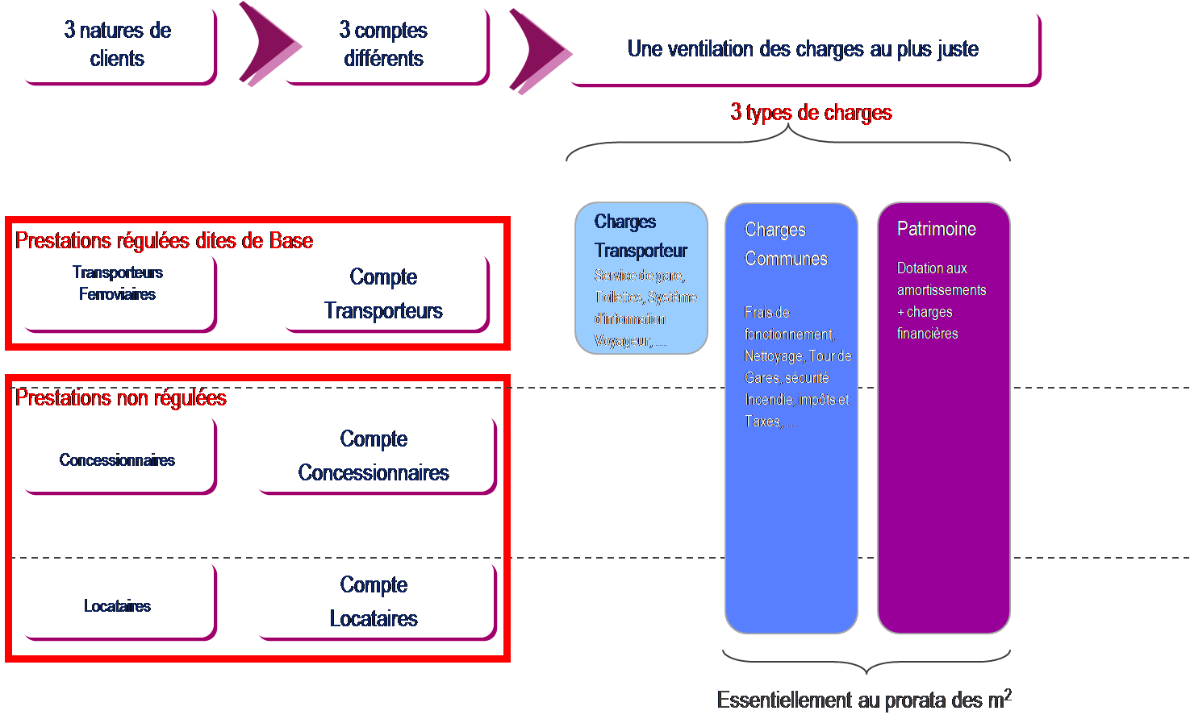
Grand principe du modèle Economique des gares (5/7)
Répartition des charges Transporteurs
Remarque : pour le calcul du tarif, les charges sont évaluées 2 ans avant l’année d’application.

Slide 29
Les charges Transporteurs des gares en Lorraine (hors gares TGV).
Grand principe du modèle Economique des gares
Version 1 des tarifs 2016 : 20,4M€
Dotation aux amortissements + rémunération du capital des investissements
Diapo bilatérale
-Prise en charge des personnes handicapés
-Gestion de la plateforme et de l’information sonore et dynamique
-Accueil général
-Nettoyage
-Gestion et maintenance des ascenceurs
-Gestion et maintenance des escaliers mécaniques
-Gestion et maintenance des portes automatiques
-Charges propriétaires et locataires
-Sécurité incendie
-Ouverture et fermeture de gares et tour de gares
-Gardiennage
- Sinistre

Slide 30

Grand principe du modèle Economique des gares
Répartition des charges par Transporteurs
Quelle répartition sur les transporteurs ferroviaires ?
30% des charges
sont pondérées en fonction de la nature du train
70% des charges
sont réparties au nombre de départ de trains
Personnel d’accueil,
nettoyage,
fluides,
consignes,
objets trouvés,
toilettes
Autres charges

Slide 31
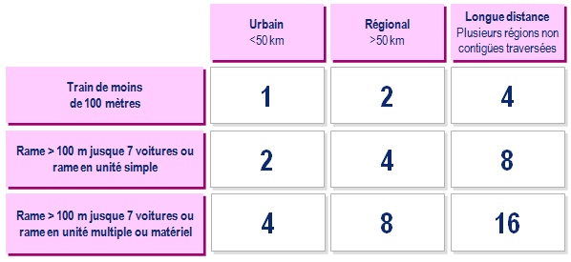
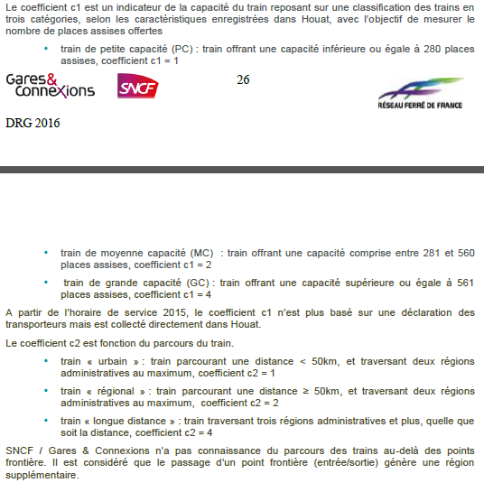
Grand principe du modèle Economique des gares
Evolution des règles de calcul de la pondération du Plan de Transport
Modification de la pondération avec disparition de la notion des longueurs des trains au profit de la capacité réelle d’emport
La prestation est facturée à chaque EF sur la base du nombre de départ-trains commerciaux effectifs.
Facturation des arrêts exceptionnels au tarif en vigueur sur la gare

Slide 32
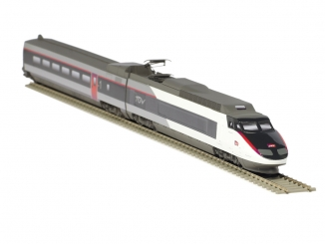
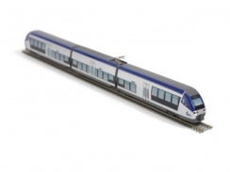
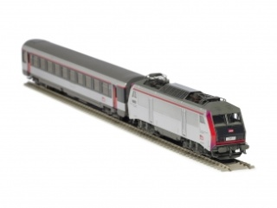
De ce modèle découle un tarif établi pour chaque départ de train en service commercial.
Tarif évalué 2 ans avant l’année d’application.
En résumé, le modèle économique de G&C, c’est :
ne faire supporter aux transporteurs ferroviaires que le juste coût de la prestation de base.
32
Notes:
Tarifs à la gare pour segment a (pondération Capacité d’emport + distance)
Tarifs au segment pour segment b (pondération Capacité d’emport + distance)
Tarifs au segment pour segment c (pas de pondération)

Slide 33
Comptes de gare RFF - principes
Principes de tarification :
Repose sur la répartition des gares en 3 catégorie découlant du l’arrêté du 9 juillet 2012 (segment A, B et C)
Assise sur la base du coût complet, calculé sur degré d’utilisation réelle
7

Slide 34
BILATERALE
Retour sur bilatérale n°1
DRG 2015 révisé :
Point sur le DRG 2015 révisé + facture 2015 prévisionnelle
DRG 2016 :
Facture prévisionnelle TER Lorraine 2016
Gares de segment B et C Lorraine
  Compte de gare / Redevance d’accès 2016
Diapo bilatérale

Slide 35
Retour sur bilatérale n°1
Investissement accessibilité
  Attente avis de la Région Lorraine concernant le financement
  25% G&C
  50% CRL
  25% autres (agglo, ville, …)
  Rappel de l’impact transporteur pour les gares de Charmes, Conflans Jarny, Hagondange, Longwy, Pont à Mousson, Saint Avold, Sarreguemines et Vittel : 15k€ en 2016
Investissement gare de Vittel :
  Demande de mécénat en cours (Groupe Nestlé Waters, ClubMed, …)
Information voyageur
  Ecrans datant de 2007 vont arriver en fin de vie.
  2017 ?
Diapo bilatérale

Slide 36

DRG 2015 révisé
Calcul de la pondération ‘’capacité d’emport’’ selon les places assises offertes aux voyageurs (-230k€ pour TER Lorraine)
  Le coefficient C1, reflet de la capacité dans les charges pondérées, s’exprime désormais en fonction du nombre de places assises offertes dans le train désigné (et non plus en fonction de la longueur du train).
Ajustement des investissements suite IRC et Bilatérales (-270k€ pour TER Lorraine)
  Prise en compte des discussions sur le financement du souterrain de la gare de Nancy
  …
    Impact sur la facture 2015 TER Lorraine :
      Facture 2015 Version 1 = 18M€
      Facture 2015 version révisée = 17,5M€
Diapo bilatérale
Notes:
Conforme et même au-delà de ce que l’on avait dit en IRC 2013 :
Attention, il y a déjà des pistes d’économies à prévoir dans la V2 2015 :
- Report de SUGE NY vers MZ (83k€) avec un impact positif pour TER = -18k€
- Suppression du SIAP Nancy (-200k€) avec un impact positif pour TER = -56k€
Report de de tour de gare seg c vers lorraine TGV avec un impact positif pour TER = -55k€
Attention sujet DR/DDTER :
Sur 2015, comme C1 sous évalué, cela permet de réduire l’effet détourage. Risque de demande du CRL qui pourrait demander une baisse du forfait ?

Slide 37
Rappel de la répartition des charges transporteurs
de toutes les gares Lorraine– hors gares TGV
Version 1 des tarifs 2016 : 20,4M€
Dotation aux amortissements + rémunération du capital des investissements
Diapo bilatérale
-Prise en charge des personnes handicapés
-Gestion de la plateforme et de l’information sonore et dynamique
-Accueil général
-Nettoyage
-Gestion et maintenance des ascenceurs
-Gestion et maintenance des escaliers mécaniques
-Gestion et maintenance des portes automatiques
-Charges propriétaires et locataires
-Sécurité incendie
-Ouverture et fermeture de gares et tour de gares
-Gardiennage
- Sinistre

Slide 38
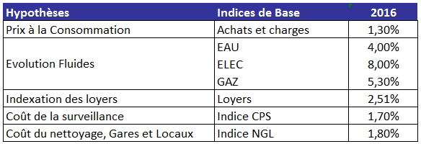
Détail des hypothèses macro-économiques
Diapo bilatérale
Au global, avec uniquement des indices externes, et sans les efforts de productivité engagés par G&C, on arriverait à une évolution des charges gares de +1,86% en moyenne entre 2015 et 2016.
Il ne s’agit pas d’un indice appliqué aux charges des gares, mais bien d’un élément d’analyse pour vous permettre de mieux appréhender les évolutions des charges entre 2015 et 2016
Notes:
+1,86% : calcul à dire d’expert sur l’analyse des comptes de gares de la région

Slide 39
Evolution des charges transporteurs
Toutes gares Lorraine sauf gares TGV - Tous transporteurs
2015 :
21M€
Plan de productivité service de gares et gestion de site : -795k€
Poids des investissements : -195k€
Evolutions macro-économiques (1,86%) :+ 390k€
Diapo bilatérale
2016 :
20,4M€
Notes:
Attention, c’est hors gares LGV
La réduction des charges en 2016/2015 résulte d’efforts conséquents sur la gestion de site: renégociation des contrats de nettoyage, diminution de l’achat de mobilier de quais, suppression du SIAP à Metz
Le poids des investissements est globalement en baisse (contraction de la PPA supérieure au montant des nouveaux investissements repris à la PPI).

Slide 40

Facture prévisionnelle TER Lorraine
2013 : 16,8M€
2014 : 17,3M€ / +2.98% fort impact ‘’décret’’ (+600k€)
2015 révisé : 17,5M€ / +1.16% effet poids des investissements (+400k€)
2016 prévisionnel : 17,2M€ / -1.71%
Attention, plan de transport 2016 version mars 2014 (non fiabilisée suite cadencement)
Diapo bilatérale
Dans un contexte :
    de développement des gares, amélioration de la qualité de service (150 écrans information voyageurs en 2013 !)
    de fort impact règlementaire sur les investissements
    d’application du décret gare à partir de 2014
Notes:
2013 – 2016 :
+2.38%
-1.2% hors effet législatif (décret gares)
Entre 2013 et 2015, les charges d’exploitation sont maitrisées.
Evo 2014 : effet décret seg a = +600k€
Evo 2015 : effet investissement = +423k€
Sans ces 2 effets, passerait de 2013=16.8 à 2015=16,5 …
2014-2015 : Evo facture TER : +4%
Pourquoi évo plus forte que le global charge des gares (+3.4%) : car poids des investissements plus fort sur TER (seg b + c)
RAPPEL : Evo 2013 – 2014 : on a réduit les charges gares… mais effet décret seg a = +600k€
2013 = 16.8
+505 evo macro
+500 PPA
+699 segmentation
+234 pondération
-800 plan d’action charges
2014 V1 = 17,9
-234 annulation pondération
-500 recalcul PPA
2014 V2 = 17.2
2014 V3 = 17.3
2015 V1 = 18M€
2015 V2 = 17,5M€
2016 V1 = 17.2M€

Slide 41
Facture prévisionnelle TER Lorraine
Evolution des charges affectées à TER Lorraine
2015 :
17,5 M€
Plans de productivité services de gares et gestion de site : -520k€
Baisse du poids des investissements : -102k€
Evolutions macro-économiques (1.86%) : + 325k€
Diapo bilatérale
Attention, plan de transport 2016 version mars 2014 (non fiabilisée suite cadencement)
2016 :
17,2 M€

Slide 42
Zoom sur le poids des investissements
GARES DE SEGMENT A Lorraine sauf gares LGV
Impact TER Lorraine uniquement
Sur la base investissement avril 2014
Nouvelle diapo
Graph à faire + commentaire suite bilatérale
PPI + PPA
PPA (2013 et avant)
PPI (2014 à 2016)

Slide 43

Compte des gares de segment B Lorraine
Diapo bilatérale
66
Notes:
5 gares A (>250 000 Clients Nationaux et Internationaux ou 100% Nationaux et Internationnaux)
38 gares B (ne répondant pas au gares de segment a et avec nbr de client > 100 000)
122 gares C (ne répondant pas aux critères des gares de segment a et nbr de clients <100 000)

Slide 44
Liste des 38 gares B Lorraine
Baccarat
Bayon*
Blainville - Damelevières
Conflans - Jarny
Dieulouard*
Dombasle-sur-Meurthe*
Longwy
Lunéville
Pagny-sur-Moselle
Pont-à-Mousson
Rosières-aux-Salines*
Toul
Varangéville - Saint-Nicolas
Bar-le-Duc
Commercy
Verdun
Ars-sur-Moselle
Béning
Faulquemont
Forbach
Hagondange
Hettange-Grande*
Maizières-lès-Metz
Morhange
Novéant-sur-Moselle*
Rémilly
Saint-Avold
Sarrebourg
Sarreguemines
Uckange*
Charmes
Châtel - Nomexy
Épinal
Mirecourt
Raon-l'Étape
Remiremont
Saint-Dié-des-Vosges
Thaon
Diapo bilatérale
*= Halte
Notes:
Une halte coute 12 700€ par an à la région, toutes charges confondues (gestion, nettoyage, affichage, information voyageurs, investissements, remplacement suite dégradation, …)

Slide 45
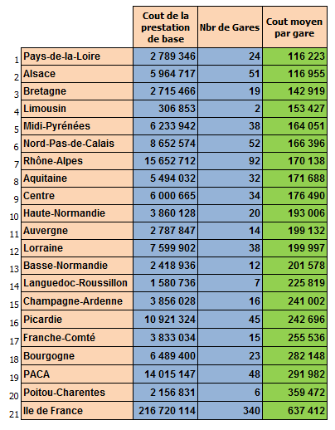
Classement coût moyen transporteur par gare B sur toutes les régions de France
Gares de segment b – 2016 V1
Diapo bilatérale
Perte d’une place
Notes:
Une gare de segment B coute 199 997€ (237 585€ en 2015) par an à la région, toutes charges confondues (gestion, nettoyage, affichage, information voyageurs, investissements, remplacement suite dégradation, info voy, …)

Slide 46
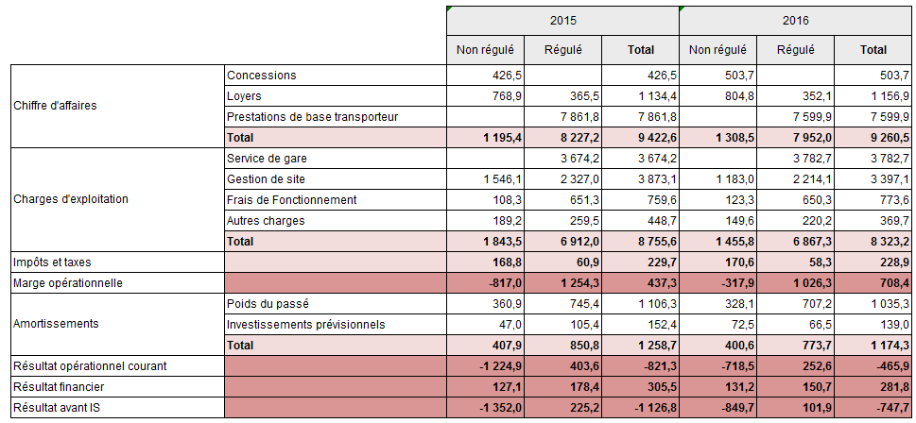
Gares B Lorraine - Compte de gare 2015-2016
Périmètre régulé et non régulé
Diapo bilatérale
62
Notes:
A mettre en annexe
CA
Concessions : augmentation (+77k€: Forbach, Bar le Duc…).
Loyers : légère hausse des loyers (+22k€).
Prestation de base: baisse des recettes (-262k€).
Charges :
RFF : Augmentation des charges de gestion de site (+90k€) compensées par une diminution des charges d'entretien propriétaire (-105k€).
Concessionnaires : Diminution des charges de gestion de site (-144k€- Nettoyage -96k€ et fluides -31k€), liée à une modification des surfaces 1100m² passés de CDG à Bureaux.
Locataires NR: Diminution de 236k€ correspondant à une baisse des charges d'entretien propriétaire (-254k€) ainsi qu'une légère augmentation des charges financières (+16k€ - PPA: +77k€ - PPI : -61k€).
Locataires R : Légère diminution (-10k€) notamment la gestion de site (-12k€ - entretien propriétaire -32k€, nettoyage -59k€, SUGE +50k€, tour de gare +27k€). les charges financières en économie de 17k€ et les autres charges en augmentation de 17k€.
Transporteurs : Ecart global de -262k€ représenté par une baisse des charges de MOA (-63k€), de nettoyage (-237k€), de service de gare (+109k€), des autres charges (-57k€), d'entretien propriétaire (-49k€), des investissements (dotam PPA: -38k€ , dotam PPI: -39k€).

Slide 47
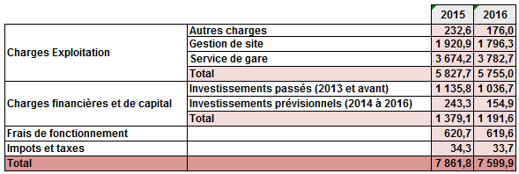
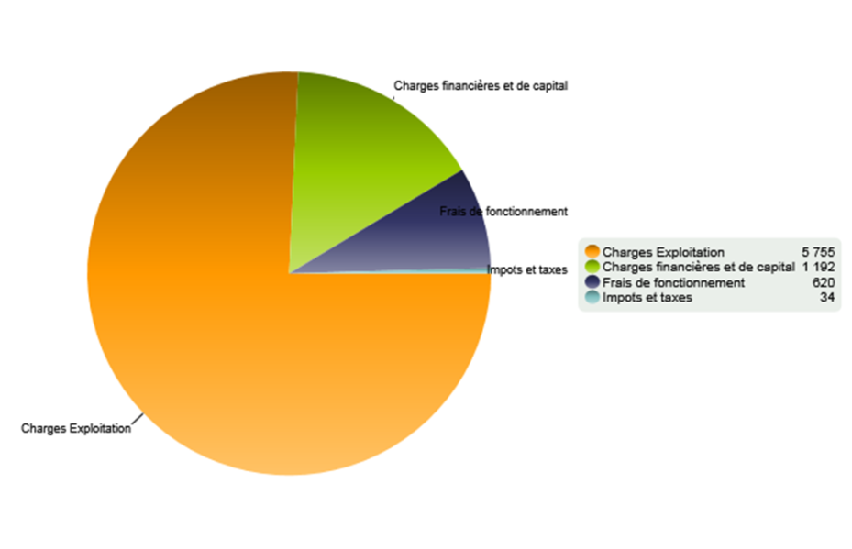
Compte des gares B Lorraine
Charges ‘’Transporteurs’’
Diapo bilatérale

Slide 48
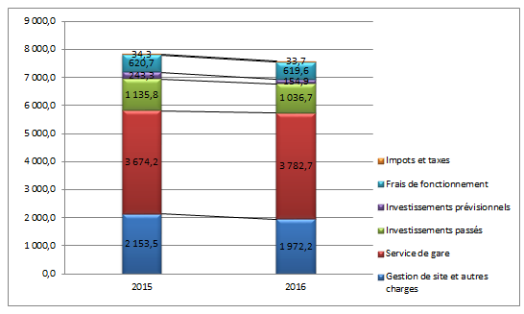
Compte des gares B Lorraine
Evolution des charges tous transporteurs
Diapo bilatérale

Slide 49
Compte des gares B Lorraine
Analyse des évolutions des charges tous transporteurs
2015 :
7 862 k€
Economies Gestion de site (nettoyage) : -220k€
Diminution du poids des investissements : -188k€
Evolutions macro-économiques (1,86 %) : +146k€
Diapo bilatérale
2016 :
7 600 k€
Notes:
Ecart global de -262k€ représenté par une baisse:
des charges de MOA (-63k€),
de nettoyage (-237k€),
d'entretien propriétaire (-49k€),
des investissements (PPA: -100k€ [d’une part en raison de la dégressivité naturelle du WACC liée à la baisse de la VNC des actifs immobilisés (-72k€), d’autre part, baisse des DOTAM (-28k€ résultant d’actifs totalement amortis non compensés par de nouvelles MES comptables); PPI : -88k€ [forte baisse des projets prévus avec MES en 2016]).
En revanche hausse du service de gare (+109k€: hausse des dépenses de COE +177k€ contrebalancé pour partie par une baisse de l’accueil général).

Slide 50
Compte des gares de segment C Lorraine
Diapo bilatérale
Notes:
5 gares A (>250 000 Clients Nationaux et Internationaux ou 100% Nationaux et Internationnaux)
38 gares B (ne répondant pas au gares de segment a et avec nbr de client > 100 000)
122 gares C (ne répondant pas aux critères des gares de segment a et nbr de clients <100 000)

Slide 51
Liste des 122 gares de segment C de Lorraine
Ancy-sur-Moselle | Damblain | Igney | Metzervisse | Saint-Léonard
Anzeling | Diarville | Igney - Avricourt | Montmédy | Saint-Michel-sur-Meurthe
Apach | Distroff | Jarville-la-Malgrange | Mont-sur-Meurthe | Saint-Nabord
Arches | Docelles - Cheniménil | Joeuf | Moyeuvre-Grande | Sanry-sur-Nied
Auboué | Ébersviller | Kalhausen | Nançois - Tronville | Sarralbe
Audun-le-Roman | Einvaux | Kédange | Neufchâteau | Sarreinsming
Azerailles | Éloyes | Koenigsmacker | Neuves-Maisons | Sierck-les-Bains
Bains-les-Bains | Étain | Kuntzig | Onville | Tantonville
Bainville-sur-Madon | Étival-Clairefontaine | Lamarche | Pagny-sur-Meuse | Teting
Baroncourt | Farébersviller | Laneuveville-dv-Nancy | Peltre | Thiaville
Basse-Ham | Farschviller | Laveline-dv-Bruyères | Pierreville | Valleroy - Moineville
Belleville | Fontenoy-sur-Moselle | Lemberg | Pompey | Vandières
Bénestroff | Foug | Lépanges | Pont-Saint-Vincent | Vézelise
Berthelming | Freistroff | Lérouville | Poussay | Vincey
Bertrichamps | Frouard | Lesseux - Frapelle | Pouxeux | Vittel
Biffontaine | Gandrange - Amnéville | Liverdun | Praye sous Vaudémont | Walygator parc
Bouzonville | Hatrize | Longuyon | Provenchères-sur-Fave | Wittring
Bruyères | Hayange | Ludres | Pulligny - Autrey | Woippy
Ceintrey | Herny | Lutzelbourg | Raves - Ban-de-Laveline | Xertigny
Champigneulles | Hombourg-Budange | Malling | Réding | Xeuilley
Chenevières | Hombourg-Haut | Marbache | Rémelfing | Yutz
Colroy - Lubine | Homécourt | Martigny-les-Bains | Revigny | Zetting
Contrexéville | Houdemont | Ménil Flin | Rombas - Clouange
Corcieux Vanémont | Hundling | Messein | Rozières-sur-Mouzon
Courcelles-sur-Nied | Hymont - Mattaincourt | Metz Nord | Saint-Clément - Laronxe
Diapo bilatérale
Notes:
Une halte coute 20 929€ par an à la région, toutes charges confondues (gestion, nettoyage, affichage, information voyageurs, investissements, remplacement suite dégradation, …)

Slide 52
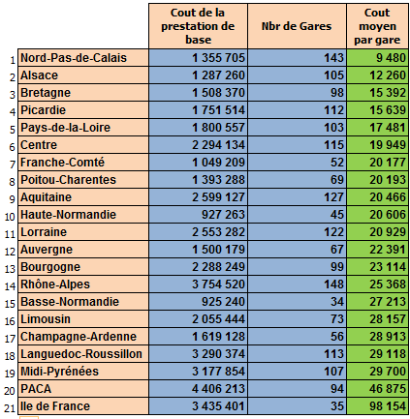
Classement coût moyen transporteur par C gare sur toutes les régions de France
Gares de segment c – 2016 V1
Diapo bilatérale
Notes:
Perte de 5 places à relativiser au regard des équipements IV, …
Une gare de segment c coute 20 929€ par an à la région, toutes charges confondues (gestion, nettoyage, affichage, information voyageurs, investissements, remplacement suite dégradation, info voy, …)

Slide 53
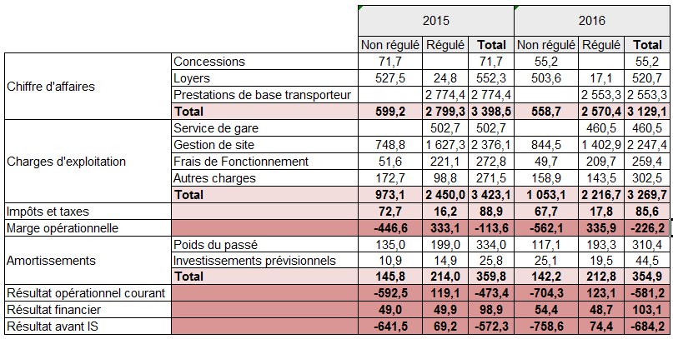
Compte des 122 gares C Lorraine 2015-2016
Périmètre régulé et non régulé
Diapo bilatérale
62
Notes:
A mettre en annexe
CA:
Prestation de base transporteur : baisse de 221k€.
Charges :
RFF: augmentation de 515k€ notamment du à une augmentation des charges propriétaires (+358k€) et des charges courantes (+102k€).
Concessionnaires : diminution de 33k€ dû à une diminution de la gestion de site (SUGE : -20k€; Nettoyage : -13k€).
Locataires NR: augmentation de 130k€ - augmentation de la gestion de site 128k€ (charges propriétaire : +112k€; Energie et fluides: +33k€- entretien locatif -33k€) et des investissements (+23k€ - PPA: -23,6k€ - PPI: +47k€)
Locataires R: diminution de 17,4k€ représentée par de nombreuses petites variations.
Transporteur : diminution de 221k€ dû à une diminution de la gestion de site (-227k€ ; les principales variations sont : Entretien locatif (-205k€), gardiennage (-140k€), mobilier et signalétique (-94k€), nettoyage (-113k€), les fluides (+135k€), le tour de gare (+101k€) et la maintenance SI voy (+48k€).

Slide 54
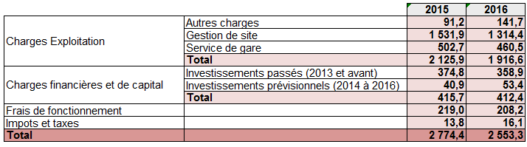
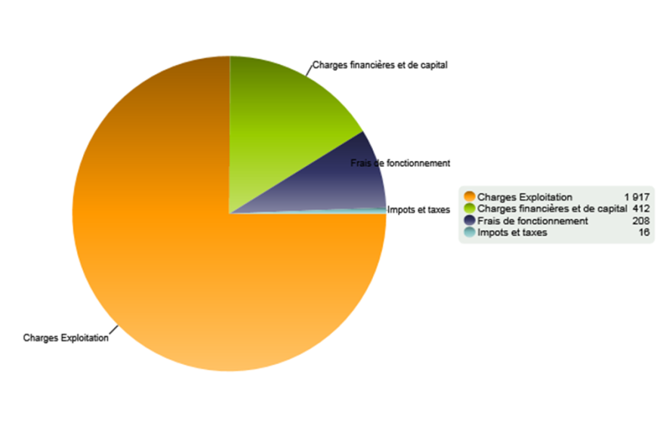
Compte des 122 gares C Lorraine
Zoom sur les charges ‘’Transporteurs’’
Diapo bilatérale

Slide 55
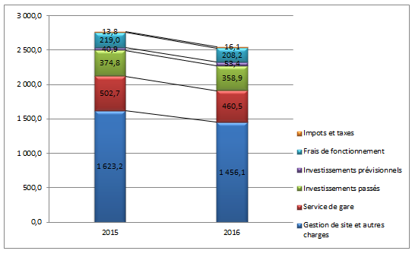
Compte des 122 gares C Lorraine
Evolution des charges tous transporteurs
Diapo bilatérale
68

Slide 56
Compte des 122 gares C Lorraine
Analyse des évolutions des charges tous transporteurs
2015 :
2 774 k€
Economies Gestion de site (nettoyage et entretien locatif de gare) : -227k€
Baisse du service de gare : -42k€
Diminution du poids des investissements : -3k€
Evolutions macro-économiques (1,86 %) : +51k€
Diapo bilatérale
2016 :
2 553 k€
69
Notes:
Baisse globale (-221k€) malgré l’évolution des hypothèses macro économiques de +1,86% en raison:
du service de gare (-42k€ COE et accueil général à 50/50),
de la gestion de site (-227k€: révision des contrats de nettoyage et baisse de l’entretien locatif),
dans une moindre mesure du poids des investissements de 3k€ (-15k€ PPA; +12k€ PPI [Aménagement de Contrexéville et Pimm’S de Metz-Nord])

Slide 57
Gares B et C Lorraine
Conclusion
De la productivité à venir sur les charges d’exploitation.
Une maîtrise des impacts investissements
Un schéma directeur immobilier difficile à réaliser
Sujet à venir :
- Régénération de l’information voyageur (écrans datant de 2007)
- Un sujet concernant la capacité des parkings au regard des objectifs de cadencement (Blainville, Toul, …).
    La réforme ferroviaire réintroduit la notion de surtaxe locale temporaire. Est-ce une solution pour financer des investissements capacitaires au niveau des parkings des gares ?
Diapo bilatérale
69
Notes:
Baisse globale (-221k€) malgré l’évolution des hypothèses macro économiques de +1,86% en raison:
du service de gare (-42k€ COE et accueil général à 50/50),
de la gestion de site (-227k€: révision des contrats de nettoyage et baisse de l’entretien locatif),
dans une moindre mesure du poids des investissements de 3k€ (-15k€ PPA; +12k€ PPI [Aménagement de Contrexéville et Pimm’S de Metz-Nord])

Slide 58
Proposition d’ordre du jour
Préambule
1 – Les faits marquants depuis les dernières IRC
2 – Validation des règlements intérieurs de Metz et Thionville
3 – Rappel du modèle économique G&C
Pour chacune des 5 gares:
4 - Présentation de la gare
5 – La qualité du service dans la gare
6 - Synthèse des projets d'investissements
7 - Comptes de gare
8 - Redevance d’accès 2016
CONCLUSION AVEC SIGNATURE DE L’AVIS CONSULTATIF ET MOTIVE
SUR LE DRG 2016

Slide 59
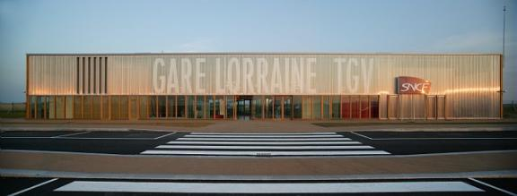
Présentation de la gare de LORRAINE TGV

Slide 60
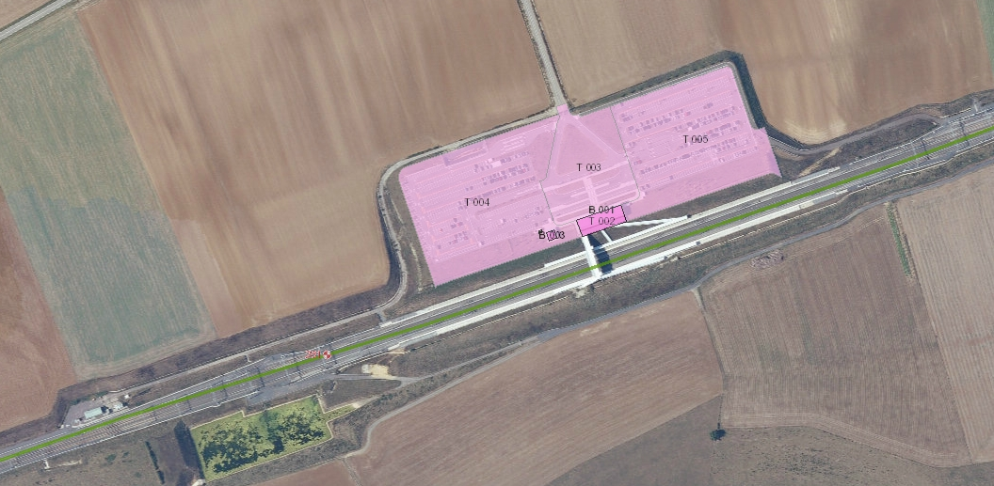





Lorraine TGV, une gare intermodale
RFF SNCF G&C
563 000 Clients en 2013 soit 2000/jour (stabilité)
202ème gare de France en volume de clients (hors IDF) ( perte d’une place)
6288 dessertes commandées en 2016
Notes:
Une gare soumis à la concurrence de Meuse TGV + covoiturage (blablacar= 14 offres à partir de 75€ Nancy Barcelone le 15 août) + …

Slide 61
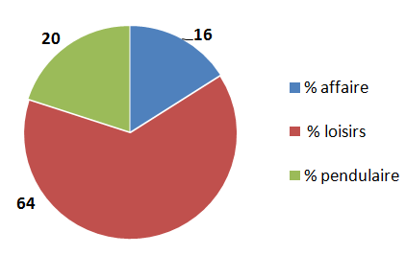
Lorraine TGV, un nombre de clients constant
Année de construction : 2007
Périmètre physique
  1 Bâtiment Voyageur
  931 m2 (surface totale de la gare)
Evolution du nombre de Clients (en millier, année 2007 à 2013) et typologie :
2 012
2013
Notes:
Une gare soumis à la concurrence de Meuse TGV + covoiturage (blablacar 75€ Nancy Barcelone le 15 août) + …
Lessociétés d'autoroute adaptent leur offre
■
Impossible à manquer sur les
entrées d'autoroute, des
voitures, parfois par dizaines,sont
garées,juste avant les péages.
Beaucoupde ces véhicules sont ceux
des adeptes du covoiturage : ils
garent leurvéhicule pour monter
dans celle d'un collègue, d'un ami ou
d'un inconnu et partager un bout de
chemin. Partager lesfrais,
désencombrer le trafic et réduire la
pollution, très bien, mais de là à créer
des pratiques dangereuses...moins
bien. Les sociétés d'autoroute ont
petit à petit aménagédes aires pour
éviter lestationnement sauvage aux
portes de leurs échangeurs -
moyennant aussi une rallongede la
durée de leur concession. Depuis
quelque temps, onvoit surgir des
aires de covoiturage ultra-organisées.
Les groupes Sanef/SAPN,l'ATMB
comme l'APPRont développé
parkings et plates-formes pour
favoriser le covoiturage.
Sur le réseauautoroute Vinci, on
trouve ainsi aujourd'hui plus de
1500 places et 19parkings réservés
au covoiturage. « Nous estimons
avoir 10000 utilisateurs réguliers »,
explique-t-on chez Vinci. Le réseaua
voulu étudier le profil de« ses »
covoitureurs. Surprise, les plus jeunes
nesont pas les plus adeptes de cette
forme d'auto-partage, mais bien les
36-45 ans,suivis des 46-55 ans.Les
moins de35 ans viennent ensuite.
Normal, l'usagedu covoiturage sur
autoroute est surtout professionnel.
Il s'agit souvent detrajets réguliers
domicile-travail pour lesquelson a
pris l'habitude d'embarquer quelques
collègues pour partager un bout de
chemin ou de déplacements
exceptionnels comme des colloques.
« Lecovoiturage est et reste un axe
de développement avec lesservices
de l'Etat. Les études d'implantations
potentielles montrent que nous
pouvons encore ouvrir 500 places en
quatre ans », poursuit la société
d'autoroute. Les prochaines
ouvertures sont prévuessur l'A 62 à
Marmande (Lot-et-Garonne) et à
Tarbes (Hautes-Pyrénées)d'ici à la
fin de l'année.
Tous

Slide 62
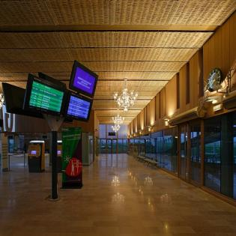
Lorraine TGV - Exploitation Patrimoine
16 caméras de Vidéo surveillance
4 élévateurs pour embarquement des personnes handicapées
Nombre de personnes handicapées prises en charges : 1955
2 quais
1 passerelle
18 écrans vidéo
242 hauts parleurs pour l’information voyageurs
14 Horloges
265 équipements contrôlés chaque jour
3 portes automatiques dispo à 89.41%
2 ascenseurs dispo à 98.31%
Sécurité Incendie = avis favorable
Accueil général
Notes:
SNCF PORTE PIETONNE 57420 LOUVIGNY-ENTREE DROITE (HS du 13/06/13 au 24/09/13)
Maintenance annuelle
ascenseur= 2200€ + nettoyage gaine vitrée intérieure (de 660 à 1500€); PA= 650€; caméra = 670€; élévateur PMR= 1000€
Écran vidéo de 650 à 1100 watts soit environ 16 000 watts pour Lor TGV

Slide 63
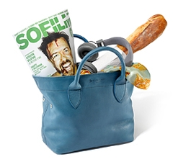
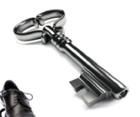
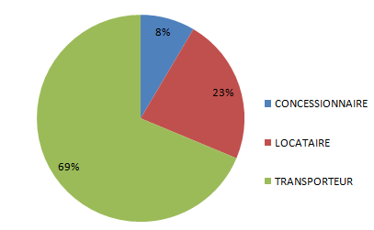
Lorraine TGV – concessions, locations
Taux d’occupation des surfaces concessionnaires : 100%
5 concédés:
Parking EFFIA, Relay, Sélecta, Photomaton et Médiatransport.
Taux d’occupation des surfaces locataires : 100%
Répartition des surfaces

Slide 64

Lorraine TGV – les obligations règlementaires
Mise en accessibilité
loi n°2005 – 102 du 11 février 2005 pour l’égalité des droits et des chances :
Gare du schéma directeur national accessibilité. Gare aux normes:
- places de parking (1 pour 50>3.3m, horodateur compris entre 0.8 et 1.3m)
- guidage sonore (BV ,quais et souterrain)
- itinéraire sans obstacle (largeur ≥1.6 m)
- largeur des escaliers et hauteurs marches + bandes d’éveils de vigilance (BEV)
- trottoir: largeur>1.4m (bateaux: plan incliné<5%; largeur 1.2m + BEV
- mains courantes (escaliers, distance du mur et forme)
- plan incliné et palier de repos (tous les 10 m si plan >4%)
- portes et double marquage vitrage porte
- Bandes de guidage(si parcours > 15m)
- Eclairage (>100 lux)
- Toilettes (portes, espace, cuvettes, barre d’appui, lavabo, chasse d’eau, miroir…)
- Sièges et espace fauteuil roulant dans les abris
- Ascenseurs (hauteurs des boutons, revêtement sol, messages sonores, braille,.
Sécurité ERP et incendie
Code de la construction et de l'habitation (articles R 123-1 à R 123-55 et R 152-4 et 5).
Gare conforme.

Slide 65
Lorraine TGV – la qualité du service

Slide 66

Lorraine TGV- Résultats baromètre clients
Résultats très supérieurs à la moyenne nationale
  Points positifs :
  P1 : Accès aux services
  P2 : Accès au train
  Points à améliorer :
  P3 : L’intermodalité
  P7 : Le confort d’attente
Gares segment 3 7,3
Gare de Lorraine TGV : 7,6

Slide 67
Lorraine TGV - Plan d’actions
Confort de l’attente :
Projet WIFI
Mise en place de 8 bancs à 3 places à côté du Relay
Installation d’une bibliothèque virtuelle
L’intermodalité :
Projet d’amélioration visibilité des navettes pour Metz et Nancy
(signalétique + 2 basics)

Slide 68
Lorraine TGV – les investissements

Slide 69

Investissements prévisionnels 2014 à 2016
Il s’agit de la liste des investissements prévisionnels selon 3 types :
      Développement
      Renouvellement
      Règlementaire
Les investissements postérieurs à 2016 ne sont pas pris en compte dans le calcul du tarif d’accès aux gares 2016 :
  ‘’L’impact’’ est le coût des investissements sur les charges des transporteurs desservant la gare :
    (Dotation aux amortissements + frais de capitaux (CMPC))
Notes:
ATTENTION :
C’est la liste officiel des investissements arrêté pour la CA SNCF de juin qui a validé la publication du projet de DRG 2015.
Depuis, il y a eu des évolutions (économies caméras de Metz + Nancy, ajout souterrain Nancy, …) qui seront dans la V2 des tarifs en fonction des remarques bilatérales + IRC

Slide 70

Les Projets d’investissements dans le calcul du tarif
Principes d’affectation des investissements au compte transporteurs et règles d'amortissement associée:
  C’est la nature du programme qui définit la part d’amortissement supportée par le transporteur
  Les investissements concernant uniquement les locataires ou les concessionnaires ne sont donc pas supportés (amortis) par les Transporteurs
  La nature de l’immobilisation définit la durée d'amortissement
  15 ou 25 ans dans la prévision des investissements (PPI), puis selon les normes IFRS (PPA)
Notes:
Investissements
Le taux de rémunération du capital est appliqué à la valeur nette comptable des investissements affectés au périmètre transporteur.
Les immobilisations ont été codifiées pour permettre leur affectation à un périmètre.
Les charges associées aux immobilisations affectées au Cœur de gare ou à la totalité du bâtiment sont imputées au prorata des clés surfaces respectivement clé "m² CDG" et clé "m² totaux
La base d’actifs est la valeur nette comptable des immobilisations, en conséquence un investissement n’impacte le tarif de gare qu’à la mise en service des immobilisations.

Slide 71
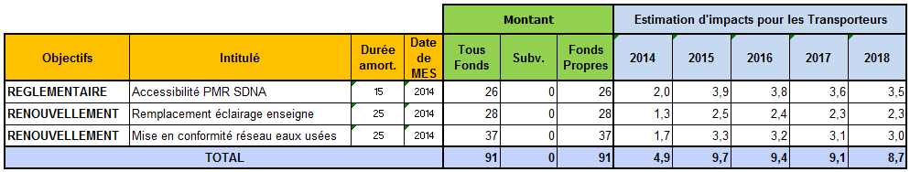
Lorraine TGV - Investissements prévisionnels
En 2014, des investissements de mise au norme ou curatifs.
Pas de projet d’investissement en 2015 et 2016.
Les enjeux d’avenir :
  Programme règlementaire de mise en place de la vidéo-surveillance?
  Renouvellement des écrans datant de 2007 ?

Slide 72
Lorraine TGV - Evolution du poids des investissements
Impact Transporteurs uniquement
Sur la base investissement avril 2014
Une tendance à la baisse une fois le pic ‘’règlementaire’’ 2014 passé.
PPI + PPA
PPA (2013 et avant)
PPI (2014 à 2016)

Slide 73
Lorraine TGV – le compte de gare, la redevance d’accès

Slide 74
Détail des hypothèses macro-économiques
Au global, avec uniquement des indices externes, et sans les efforts de productivité engagé par G&C, on arriverait à une évolution des charges gares de +xxx% en moyenne entre 2015 et 2016.
Il ne s’agit pas d’un indice appliqué aux charges des gares, mais bien d’un élément d’analyse pour vous permettre de mieux appréhender les évolutions des charges entre 2015 et 2016

Slide 75
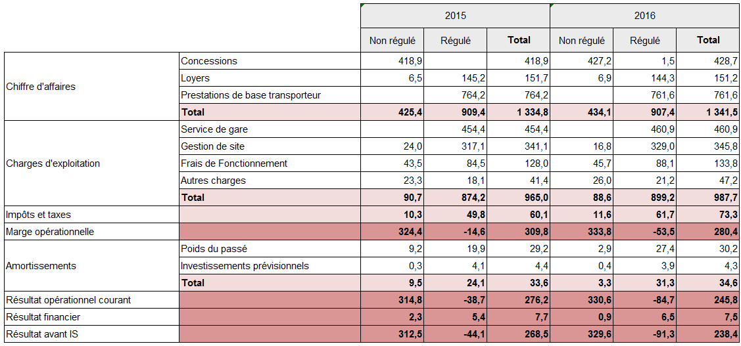
Lorraine TGV - Compte de gare 2015-2016
Périmètre régulé et non régulé
62
Notes:
CA: RAS
Charges :
RFF: augmentation de 52,8k€ dû à une augmentation de la gestion de site (+48k€ - charges courantes +32k€; Charges propriétaires +12k€).
Concessionnaires : RAS
Locataires NR: RAS
Concessionnaire R : Modification de surfaces
Locataires R :RAS
Transporteurs: De nombreuses petites variations.

Slide 76
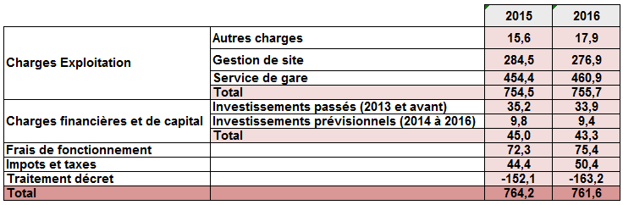
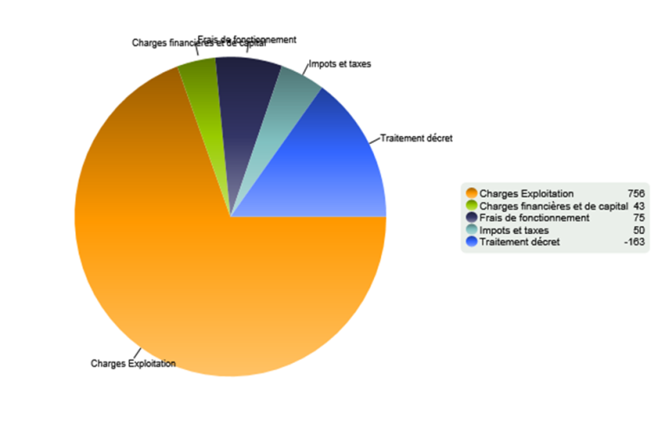
Compte de la gare de Lorraine TGV
Zoom sur les charges ‘’Transporteurs’’

Slide 77
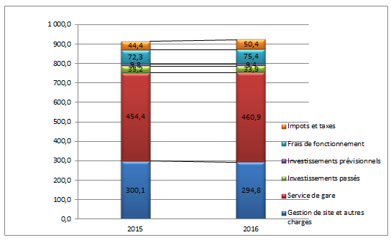
Compte de la gare de Lorraine TGV
Evolution des charges tous transporteurs
68

Slide 78
Compte de la gare de Lorraine TGV
Analyse des évolutions des charges tous transporteurs
2015 :
764 k€
Economies Gestion de site: -16k€ sur les charges propriétaires
Evolutions macro-économiques (1,86 %) : +14k€
2016 :
762k€
69
Notes:
Baisse des charges de propriétaires prévue au PPTM (-16k€).

Slide 79

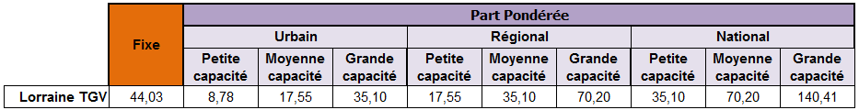
Lorraine TGV – redevance d’accès
Lorraine TGV : Départ d’un rame TGV à destination de Bordeaux = 44,03 + 70,20 = 114,23€
Résultats susceptibles d’évoluer jusqu’à la publication officielle du DRG post IRC (mi décembre)

Slide 80
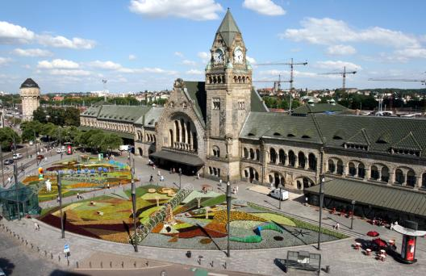
Présentation de la gare de METZ

Slide 81
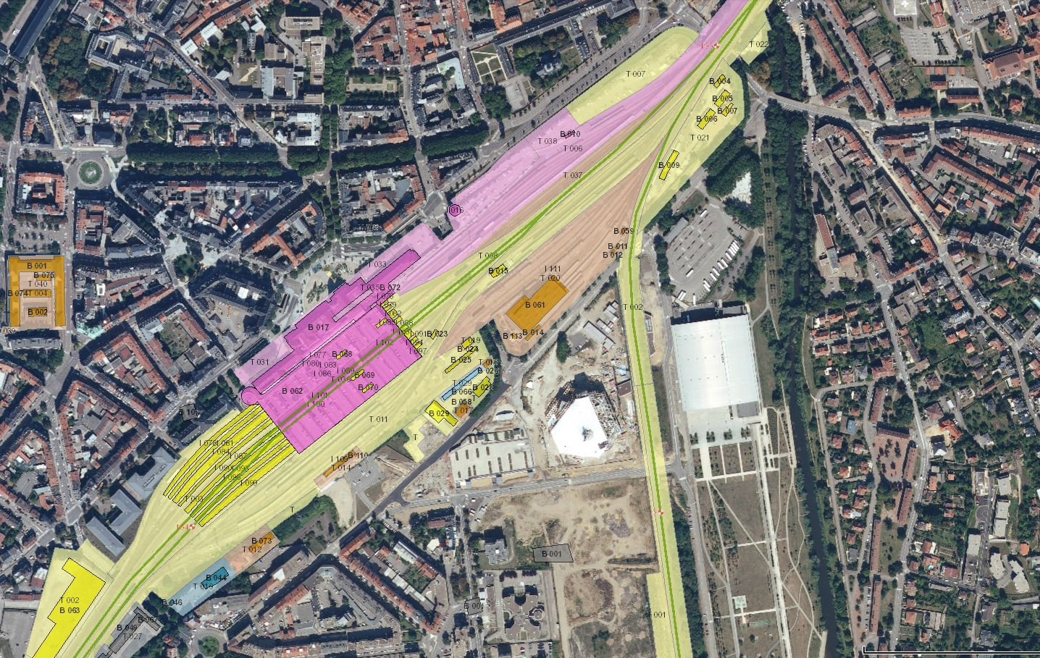

Metz, plus belle gare de France ?
6.93 millions de clients en 2013 soit 25 000/jour (+0.8%)
13ème gare de France en volume de clients (hors IDF) (perd 2 places)
54 344 dessertes commandées en 2016 (soit 210/jour à 83% TER)
RFF SNCF G&C SNCF Immobilier
Notes:
même classement
Plan de transport +221 dessertes par rapport à 2014
7,139 millions de clients en 2012 (+0.8%)
51786 dessertes commandées en 2015

Slide 82
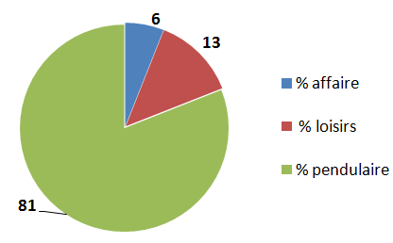
Metz – données générales
Année de construction : 1908
  Architecte : J Kröger
  Inscrit à l’inventaire des monuments historiques (ABF)
Périmètre physique
  1 Bâtiment Voyageur, 4 entrées principales pour les clients
  12 900 m2 (surface totale de la gare)
Evolution du nombre de clients (en millier, année 2001 à 2013) et typologie :
2 012
2013
Notes:
6.93 millions de clients en 2013 soit 25 000/jour (+0.8%)
Nbr de voyageurs : base aristote
Tous les mois, c’est l’équivalent de 2 fois l’agglo de Metz qui passe en gare.

Slide 83
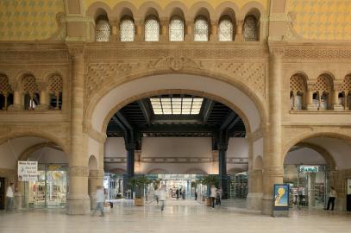
Metz – patrimoine, exploitation
66 caméras de Vidéo surveillance
15 Portes automatiques
108 écrans vidéo
379hauts parleur pour l’information voyageurs
34 horloges
6 élévateurs pour embarquement des personnes handicapées
Nombre de personnes handicapées prises en charges : 4327
Sécurité Incendie = avis favorable
620 équipements contrôlés chaque jour
5 ascenseurs dispo à 95.61%
3 monte charges
19 portes automatiques dispo à 93.58%
4 escalators dispo à 99.58%
Bureau accueil général
Notes:
Maintenance annuelle
ascenseur= 2200€ + nettoyage gaine vitrée intérieure (de 660 à 1500€); PA= 650€; caméra = 670€; élévateur PMR= forfait de 1000€
Escalator= 7100€
Écran vidéo de 650 à 1100 watts

Slide 84

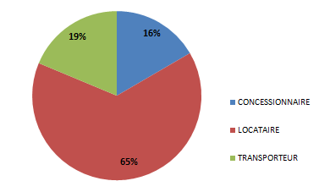
Gare de Metz – concessions, locations
Taux d’occupation des surfaces concessionnaires : 91,7%
Travaux toilettes terminé.
Travaux propriétaire en cours pour le local ‘’la chope’’ : remise en état avec budget important pour la mise en conformité incendie.
Restitution coque GLUBS le 30/06. Remplacement éventuel par rose bonbon, discussion en cours : Refus ABF zone rose bonbon dans la zone d’attente actuelle, donc proposition d’une coque en dur à la place de Glubs.
2 loueurs non renouvelés durant l’appel d’offre.
Commercialisation ou réattribution au loueur existant (attente retour des loueurs)
Modernisation du Relay selon nouveau concept (coopération FNAC)
Taux d’occupation des surfaces locataires : 98,7%
Répartition des surfaces
Notes:
Pour parfaite info concernant les :
Concessionnaires : % ok
la CHOPE (500m²) sera à valoriser dès que les travaux des toilettes seront terminées. A2C sera missionné pour trouver un candidat. Cependant A. Michelet y travaille déjà indirectement.
Glups veut partir, A2C Arnaud cherche de nouveaux clients car Rose Bombon intéressée à un moment, n’a pas donnée suite….
Locataires : % ok
La Direction Zone Sureté Est doit reprendre les locaux libérés par le CLD (date non précisée à ce jour)
Sur Metz, j’ai plus de demandes de locaux que de locaux libres….., pour preuve je n’arrive pas à satisfaire l’ABE qui souhaite revenir sur Metz et quitter Woippy ; EFFIA a besoin d’un bureau pour 20 m² seulement, pas de possibilité actuellement en gare

Slide 85



Metz – les obligations règlementaires
Mise en accessibilité
loi n°2005 – 102 du 11 février 2005 pour l’égalité des droits et des chances :
Article 45. - La chaîne du déplacement, qui comprend le cadre bâti, la voirie, les aménagements des espaces publics, les systèmes de transport et leur intermodalité, est organisée pour permettre son accessibilité dans sa totalité aux personnes handicapées ou à mobilité réduite. Dans un délai de dix ans à compter de la date de publication de la présente loi, les services de transport collectif devront être accessibles aux personnes handicapées et à mobilité réduite.
Vidéo-protection :
loi n° 2006-64 du 23 janvier 2006 relative à la lutte contre le terrorisme :
« Les systèmes de vidéosurveillance installés doivent être conformes à des normes techniques définies par arrêté ministériel, à compter de l'expiration d'un délai de deux ans après la publication de l'acte définissant ces normes. »
Gare qui sera mise en conformité en 2015. De 34 caméras à 66 en 2015.
Sécurité ERP et incendie
Code de la construction et de l'habitation (articles R 123-1 à R 123-55 et R 152-4 et 5).
Environnement
Décret 2012-639 du 04/05/2012
Mise à jour du dossier technique amiante en cours
Article R543-66 à R543-74 du code de l’environnement
Mise en place du tri sélectif en cours.
Notes:
Info Marc Mathey : Voici les contraintes reglementaires en terme de tri
Le troisième chapitre du titre V (risques, sante, déchets) de la loi Grenelle 2 n° 2010-788 du 12 juillet 2010 porte sur les dispositions relatives aux déchets. La loi Grenelle 1 n°2009- 967 du 3 aout 2009 prévoit un objectif de recyclage pour les déchets de l’entreprise (hors BTP, hors agriculture, hors industries agro-alimentaires et hors activités spécifiques) de 75 % en 2012 contre 68 % actuellement. Enfin, les déchets enfouis ou incinérés devront diminuer de 15 % d'ici 2012.
Les articles R543-66 à R543-74 du Code de l’Environnement relatif à l'élimination des déchets et à la récupération des matériaux et relatif, notamment, aux déchets d'emballage dont les détenteurs ne sont pas les ménages.
 Toute entreprise qui produit plus de 1100 litres par semaine de déchets d'emballages doit s'assurer de leur valorisation. Aucun autre mode d'élimination n'étant autorisé, 100 % des emballages doivent être valorisé par réemploi, recyclage ou valorisation énergétique.
L'objectif est de définir une gestion des déchets en gare capable de s'adapter aux postulats de tri Gares et Connexions, aux contraintes de la gare (notamment espace de stockage), aux contraintes des prestataires (matériels disponibles, coûts…)
En définitive, le local de stockage permet de mettre en place une zone tampon pour effectuer le tri avant enlèvement définitif. Le cout du local est surtout lié aux normes exigées en matière de sécurité incendie.
METZ : couts des poubelles pour Metz : 50k€

Slide 86
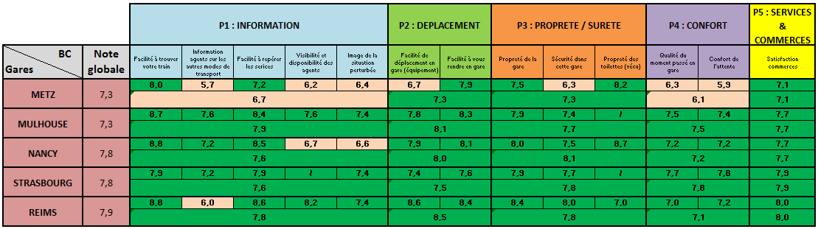

Metz – la qualité du service
Résultats baromètre clients mars 2014

Slide 87

Metz - Résultats baromètre clients
Une note globale de 7,3/10 plutôt satisfaisante…
Mais un détail par promesse décevant;
  Points positifs :
  P1 : Information : Facilité à trouver votre train
  P3 : Propreté : Toilettes
  Points à améliorer :
  P1 : Information : Intermodalité / Visibilité des agents
  P4 : Confort : Confort de l’attente / Qualité du moment passé en gare
National
Gare de Metz

Slide 88
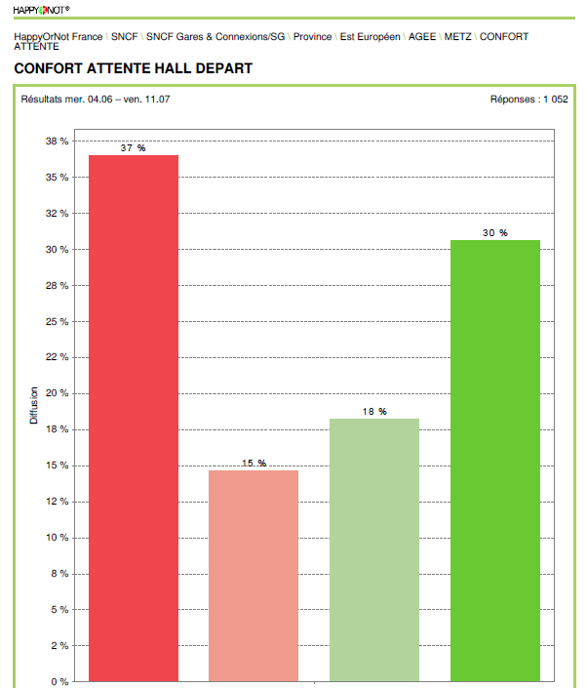
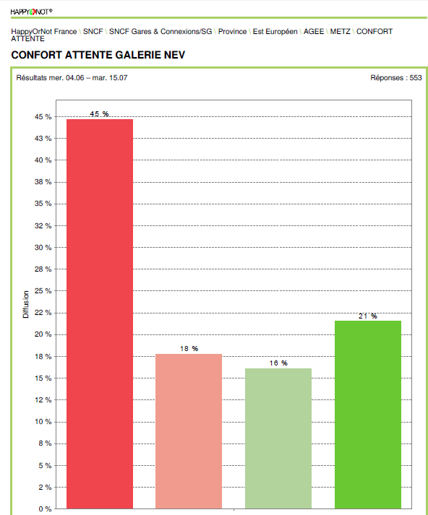
Metz - Zoom confort de l’attente
Résultat négatif : - 22 %
Mise en place d’une borne Happy Or Not :
Résultat négatif : - 42 %
RÉSULTAT BAROMETRE CLIENT
CONFIRMÉ
  RÉSULTAT DE LA BORNE HAPPY OR NOT EN GARE DE METZ

Slide 89


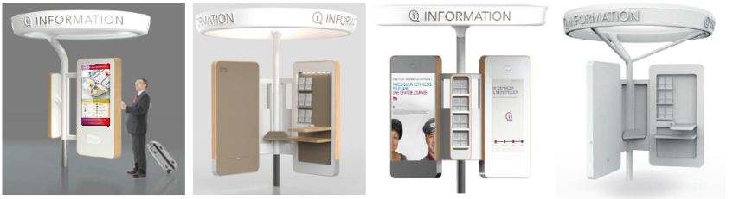
Metz - Plan d’actions
Confort de l’attente :
Projet en émergence pour aménagement du hall départ côté commerce et galerie de liaison.
Dégagement de Hall arrivée pour ‘’désencombrer’’ l’espace en gare
Mise en place vidéosurveillance (sentiment de sécurité )
Installation d’un piano
WIFI
Information, visibilité des agents :
2ème gare à diffuser les informations pour les écrans en mode veille
Projet d’implantation d’écrans dynamiques pour les informations sur les situations
perturbées prévues ou inopinées
Meilleure disposition du personnel présent en gare (point d’accueil hall arrivée, présence hall départ). Permet aussi de lutter contre le sentiment d’insécurité ressenti par les clients.

Slide 90
Metz – les investissements

Slide 91
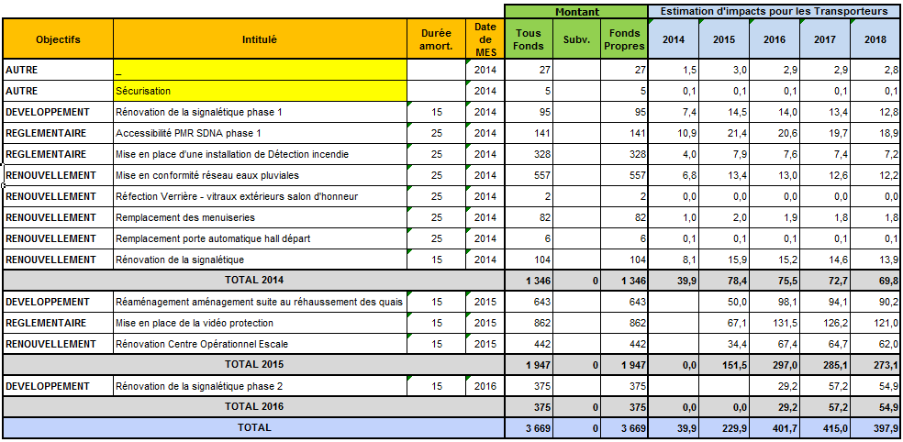
Metz - Investissements prévisionnels
Notes:
Signalétique phase 2 :
375 K€ remis en cause : investissement supprimé

Slide 92
Metz - Investissements prévisionnels
Projet salle d’attente ???
Projet ‘’aménagement suite réhaussement des quais pourrait sortir de la PPI (CPER)
La phase 2 du projet de signalétique a été supprimé depuis la publication de la version 1 des tarifs 2016. Le projet sera enlevé de la PPI dans la version 2 post IRC
Enjeux à venir :
  2018 : ravalement de la façade
  Information des voyageurs : renouvellement des écrans datant de 2007.

Slide 93
Metz - Evolution du poids des investissements
Impact Transporteurs uniquement
Sur la base investissement avril 2014
Une gare avec un pic d’investissement en 2014 et 2015 ayant un fort impact sur les tarifs 2016
PPI + PPA
PPI + PPA hors aménagement des quais
PPA (2013 et avant)
PPI hors aménagement des quais
PPI (2014 à 2016)

Slide 94
Metz – le compte de gare, la redevance d’accès

Slide 95
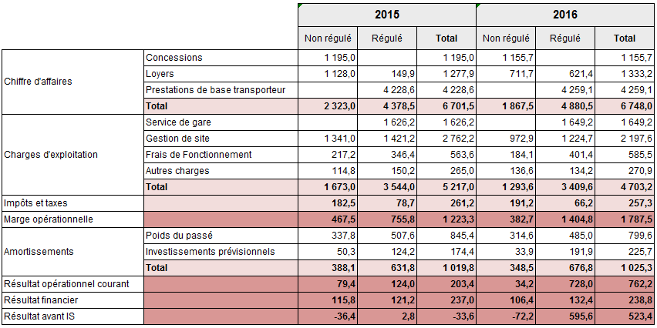
Metz - Compte de gare 2015-2016
Périmètre régulé et non régulé
62
Notes:
A mettre en annexe
CA :
Baisse du CA non régulé :
Forte évolution Loyers : surface locataire non régulé = -661m² / locataire régulé : +889m²
Police ferroviaire et douane qui passe en périmètre régulé (norme G&C car participe à sécurité des voyageurs).
C’est du vase communiquant entre loyer régulé et non régulé.
CA Prestation de base :
+0.7%
Charges :
Baisse des charges exploitation :
Baisse des charges GS : -122k€ (nettoyage -16k€ , mobilier -25k€, maintenance des SI Voy -55k€ et sécurité incendie suppression du SIAP -26k€)
Baisse des autres charges : -52k€ (frais de MOA)
Investissement :
Hausse de la PPI
Légère baisse de la PPA

Slide 96
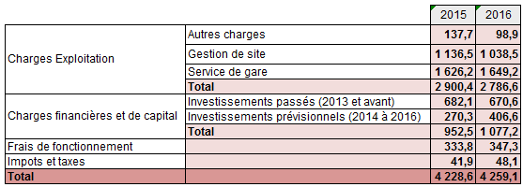
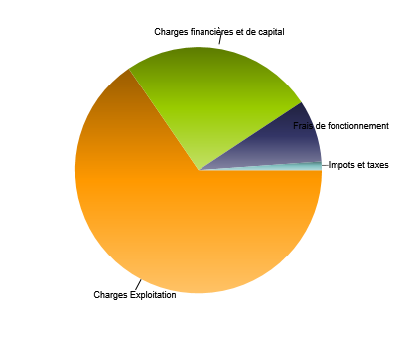
Compte de la gare de Metz
Zoom sur les charges ‘’Transporteurs’’

Slide 97
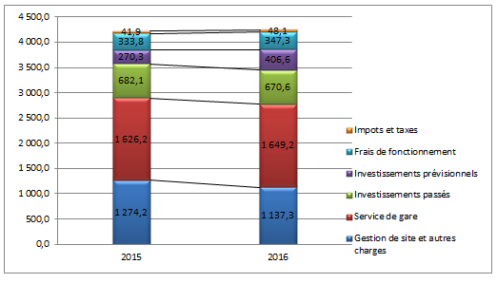
Compte de la gare de Metz
Evolution des charges tous transporteurs
68

Slide 98
Compte de la gare de Metz
Analyse des évolutions des charges tous transporteurs
2015 :
4 229k€
Economies Gestion de site: -174k€
Hausse du poids des investissements: +125k€
Evolutions macro-économiques (1,86%) :
+79k€
2016 :
4 259k€
69
Notes:
Baisse des charges GS : -122k€ (nettoyage -16k€ , mobilier -25k€, maintenance des SI Voy -55k€ et sécurité incendie suppression du SIAP -26k€)
Baisse des autres charges : -52k€ (frais de MOA)
Investissements: +136k€ au titre de la PPI (projets avec MES 2015 comptant pour une demi- année dans le tarif 2015 comptant pour une année pleine dans le tarif 2016 (programme vidéo +80k€, et COE +35k€) A noter le rehaussement des quais comptant pour +40k€. Au global, les autres projets PPI et PPA ont des charges financières et de capital en baisse.

Slide 99

Metz – redevance d’accès
Metz : Départ d’une double rame TGV à destination de Paris = 57,61 + 93,41 = 151,03€
Metz : Départ d’une rame TER (AGC 3C) à destination de Nancy = 57,61 + 11,68 = 69,29€
Résultats susceptibles d’évoluer jusqu’à la publication officielle du DRG post IRC (mi décembre)

Slide 100

Présentation de la gare de MEUSE TGV Voie sacrée

Slide 101

Meuse TGV Voie sacrée
136 000 Clients en 2013 (+10%)
610ème gare de France en volume de clients (hors IDF) (gagne 40 places)
3226 dessertes commandées en 2016 (stable)
RFF SNCF G&C
Notes:
Effet parking gratuit
123 000 Clients en 2012 (+23.4%)
650ème gare de France en volume de clients en 2012 (hors IDF) (-64 places)
+23 400 clients au désavantage de Lor TGV en 2012
+251 dessertes en 2015
3472 dessertes commandées en 2015

Slide 102

Meuse TGV voie sacrée
Année de construction : 2007
Périmètre physique
  1 Bâtiment Voyageur
  313 m2 (surface totale de la gare)
Evolution du nombre de clients (en millier, année 2007 à 2013) et typologie :
2 012
2 013
Notes:
Attention, dans la presse chiffre de 180 000 clients en 2012.
136 000 Clients en 2013

Slide 103

Meuse TGV voie sacrée - Exploitation Patrimoine
10 écrans vidéo
116 hauts parleur pour l’information voyageurs
9 horloges
16 caméras de Vidéo surveillance
2 quais
1 passages souterrain
2 élévateurs pour embarquement des personnes handicapées
Nombre de personnes handicapées prises en charges : 277
2 ascenseurs disponible à 92.81%
128 équipements contrôlés chaque jour
1 portail d’entrée électrique
Sécurité Incendie = avis favorable
Accueil général
Notes:
Maintenance annuelle
ascenseur= 2200€ + nettoyage gaine vitrée intérieure (de 660 à 1500€); PA= 650€; caméra = 670€; élévateur PMR= forfait de 1000€
Escalator= 7100€
Ce sont les moyennes. Pour le cas de Meuse : ascenseurs à 3200€ car location d’une nacelle et nettoyage à clairevoies.
Écran vidéo de 650 à 1100 watts
- MAPE
Les frais de maintenance MAPE se décomposent de la manière suivante :
Part forfaitaire de maintenance annuelle par équipement
Part petits travaux hors forfait sur devis ( < 20% du forfait)
Opérations particulières programmées sur devis (chaines de marches, mains courantes sur EM ; cartes électronique, dégradation cabine sur ascenseurs, ...), nettoyage des ascenseurs panoramiques
Contrôles réglementaires par DEKRA + accompagnement mainteneur

Slide 104


Meuse TGV voie sacrée – concessions, locations
Taux d’occupation des surfaces concessionnaires : aucun concessionnaire
Taux d’occupation des surfaces locataires : 100%
Répartition des surfaces
Notes:
Pour info concernant les surfaces Concessionnaire :
. A2C a proposé à un boulanger de faire des ventes tous les matins mais, il n’a pas donné suite car son modèle économique n’était pas bon.

Slide 105

Meuse TGV voie sacrée – les obligations règlementaires
Mise en accessibilité
loi n°2005 – 102 du 11 février 2005 pour l’égalité des droits et des chances :
Gare du schéma directeur national accessibilité. Gare aux normes.
Sécurité ERP et incendie
Code de la construction et de l'habitation (articles R 123-1 à R 123-55 et R 152-4 et 5).
Gare aux normes.

Slide 106
Meuse TGV voie sacrée – la qualité du service

Slide 107
Meuse TGV - Résultats baromètre clients
Ré
  Points positifs :
  P6 : Propreté de la gare
  P9 : Propreté des toilettes
  Points à améliorer :
  P7 : Le confort d’attente
Gares segment 3 : 7,3
Gare de
Meuse TGV : 7,6

Slide 108
Meuse TGV - Plan d’actions
Confort de l’attente :
Projet WIFI
Agrandissement du hall de la gare réalisé en 2014

Slide 109
Meuse TGV voie sacrée – les investissements

Slide 110

Meuse TGV voie sacrée – Investissements
Pas de projet d’investissement en 2015 et 2016.

Slide 111
Meuse TGV - Evolution du poids des investissements
Impact Transporteurs uniquement
Sur la base investissement avril 2014
2016 avec tendance à la baisse, suite à décroissance du poids du passé et investissements prévisionnels à zéro.
PPI + PPA
PPA (2013 et avant)
PPI (2014 à 2016)

Slide 112
Meuse TGV voie sacrée – le compte de gare, la redevance d’accès

Slide 113

Meuse TGV - Compte de gare 2015-2016
Périmètre régulé et non régulé
62
Notes:
A mettre en annexe
CA:
RAS
Charges :
RFF: augmentation de 16,2k€ dû à la gestion de site (+15k€ - charges propriétaires +12k€)
Concessionnaires : RAS
Locataires NR : diminution de 9,7k€ dû à la gestion de site (-9,3k€ - charges propriétaires -8,6k€)
Locataires R : RAS
Transporteur: RAS

Slide 114


Compte de la gare de Meuse TGV
Zoom sur les charges ‘’Transporteurs’’

Slide 115

Compte de la gare de Meuse TGV
Evolution des charges tous transporteurs
68

Slide 116
Compte de la gare de Meuse TGV
Analyse des évolutions des charges tous transporteurs
2015 :
596 k€
Economies Gestion de site (Charges propriétaires et énergie fluides):-19k€
Diminution du poids des investissements :-3k€
Evolutions macro-économiques (1,86 %) : +11k€
2016 :
585 k€
69
Notes:
Eco de GS: charges de gros entretien -15k€ et énergie fluides -4k€
Baisse des investissements : -3k€ (PPI)

Slide 117

Meuse TGV voie sacrée – redevance d’accès
Meuse TGV : Départ d’une rame TGV destination de Paris = 99,20 + 82,02 = 181,22€
Résultats susceptibles d’évoluer jusqu’à la publication officielle du DRG post IRC (mi décembre)

Slide 118

Présentation de la gare de NANCY

Slide 119



Nancy, 9ème gare de province
7,93 millions de Clients en 2013 (Stable soit prés de 30 000/jour)
9ème gare de France en volume de clients (hors IDF)
52 010 dessertes commandées en 2016 (dont 85.2% de TER)
RFF SNCF G&C
Notes:
7,958 millions de Clients en 2012 (+1.6%)
9ème gare de France en volume de clients (hors IDF)
50 097 dessertes commandées en 2015

Slide 120

Nancy – données générales
Année de construction : 1914
Périmètre physique
  2 bâtiments voyageur, 3 entrées principales pour les Clients
  9 000 m2 (surface totale de la gare, y compris St Léon)
Evolution du nombre de clients (en millier, année 2001 à 2013) et typologie :
2 012
2013
Notes:
7,93 millions de Clients en 2013 (Stable soit prés de 30 000/jour)
9ème gare de France en volume de clients (hors IDF)
52 010 dessertes commandées en 2016 (dont 85.2% de TER)

Slide 121

Nancy - Exploitation Patrimoine
63 caméras de Vidéo surveillance
Information voyageurs:
  108 écrans vidéo
  243 hauts parleur
  40 horloges
Sécurité Incendie = avis favorable
10 élévateurs pour embarquement des personnes handicapées
Nombre de personnes handicapées prises en charge : 7881
395 équipements contrôlés chaque jour
33 Portes automatiques dispo à 98.5%
5 ascenseurs dispo à 98.27%
8 escalators dispo à 87.3%
1 bulle accueil général
Notes:
Escalator St Léon
Maintenance annuelle
ascenseur= 2200€ + nettoyage gaine vitrée intérieure (de 660 à 1500€); PA= 650€; caméra = 670€; élévateur PMR= forfait de 1000€
Escalator= 7100€
Écran vidéo de 650 à 1100 watts

Slide 122

Nancy – concessions, locations
Taux d’occupation des surfaces concessionnaires : 94% en 2013
100% envisagé au 1er semestre 2015
Evolution depuis oct 2013 :
Installation de commerces : fleuriste + confiserie
Sugar shop prévu en septembre 2014 + animation éphémère en avril et en juin.
+ photo stand
Etape bien être : parapharmacie en octobre.
Dentiste en prévision hall st Léon 2014-2015
Centre Affaire en cours de discussion
Taux d’occupation des surfaces locataires : 95%
100% envisagé dès état des lieux d’entré commercialisation de l’ex espace de vente st Léon
Répartition des surfaces
Notes:
Pour info :
Concernant les concessionnaires : % qui a réduit
Prospect d’un Fleuriste Les Jardins de la Gare dans coque Ex-Yves Rocher ouverture demandée par le client dès décembre 2013 (Dossier d’aménagement en cours actuellement, ensuite dossier IGSI et dossier Préfecture : à mon avis, délais trop court mais, restons optimistes)
- Prospect SUGAR – SHOP dans coque Philéas : le client doit donner sa réponse pour le 15 septembre 2013. A2C le relance régulièrement si projet sans suite, projet de délocaliser les loueurs actuellement sur Thiers dans la coque Philéas
Fermeture de BEAUTY BUBBLE : A2C recherche actuellement un client, quelques appels sans intérêts
Concernant les locataires : % qui a augmenté puisque St-Léon est à voloriser par A2C
- Voyages quitte l’espace St-Léon fin septembre 2013 – A2C a reçu mandat par l’AGEE pour valoriser : quelques visites SUBWAY, SSP VAE, Resto rapide, Poullaillon a renoncé

Slide 123

Nancy – les obligations règlementaires
Mise en accessibilité
loi n°2005 – 102 du 11 février 2005 pour l’égalité des droits et des chances :
Gare du schéma directeur national accessibilité. Gare aux normes.
Vidéo-protection :
loi n° 2006-64 du 23 janvier 2006 relative à la lutte contre le terrorisme :
Sécurité ERP et incendie
Code de la construction et de l'habitation (articles R 123-1 à R 123-55 et R 152-4 et 5).
Environnement
Décret 2012-639 du 04/05/2012
Mise à jour du dossier technique amiante en cours
(visite réalisé, en attente rapport pour éventuel désamiantage)
Article R543-66 à R543-74 du code de l’environnement :
Tri sélectif. Mise en place reporté pour mise en adéquation
avec projet Nancy grand Cœur.

Slide 124
Nancy – la qualité du service
Résultats baromètre clients mars 2014

Slide 125
Nancy - Résultats baromètre clients
De très bons résultats dans des conditions d’exploitation difficiles liées aux travaux de la place Thiers
  Points positifs :
  P1 : Information :
  Facilité à trouver votre train
  Facilité à repérer les services
  Points à améliorer :
  P1 : Information :
  Image de la situation perturbée
  Visibilité et disponibilité des agents
  P4 : confort de l’attente
National : 7.4
Gare de Nancy : 7.8

Slide 126


Nancy - Zoom confort de l’attente
Résultat négatif: - 26 %
Mise en place d’une borne Happy Or Not :
Résultat négatif: - 20 %
  RÉSULTAT DE LA BORNE HAPPY OR NOT EN GARE DE NANCY
RÉSULTATS BAROMETRE CLIENT 2013
CONFIRMÉ
Notes:
Au dernièr BC (2013), des mauvais résultats, donc, malgré les bon résultats de début 2014, on a voulu creuser ce sujet et valider certains principes.

Slide 127


Nancy - Plan d’actions
Confort de l’attente :
Aménagement d’un espace
d’attente ‘’terrasse Paul’’
Dégagement de Hall pour
‘’dés-emcombrer’’ l’espace en gare
Installation d’un piano hall république
Projet d’aménagement de l’espace
d’attente hall république (+ Thiers à horizon
2016)
Projet WIFI
Information situation perturbée :
1ère gare a diffuser les informations pour les écrans en mode veille :
Projet d’implantation d’écrans dynamiques pour
les informations sur les situations perturbées prévues
ou inopinées
+ action de management : prise de parole des agents de sonorisation, renfort gilets rouges, …
Photo espace paul + hall rep

Slide 128
Nancy – les investissements

Slide 129

Nancy - Investissements prévisionnels

Slide 130
Nancy - Investissements prévisionnels
Projet auvent hall république et réfection de marquise quai n°1
  …
  A détailler, photos ?
  Salle attente ?
Enjeux à venir :
  Information des voyageurs : renouvellement des écrans datant de 2007.

Slide 131
Nancy - Evolution du poids des investissements
Impact Transporteurs uniquement
Sur la base investissement avril 2014
Une prévision d’investissement à la hauteur de la baisse des actifs.
La hausse de la prévision des investissements porte surtout sur la vidéosurveillance (2014) et sur la marquise du 1er quai (2016)
PPI + PPA
PPA (2013 et avant)
PPI (2014 à 2016)
Notes:
Impact auvent quai 1

Slide 132
Nancy – le compte de gare, la redevance d’accès

Slide 133

Compte de gare NANCY 2015-2016
Périmètre régulé et non régulé
62
Notes:
A mettre en Annexe
CA
Concessions : augmentation des redevances +230k€ (presse et publicité).
Prestation de base : -117k€
Charges :
RFF mise en qualité des charges courantes. (Gestion de site)
Concessionnaires : Forte augmentation des charges financières (PPA-Amort + WACC = 75k€/ PPI- Amort+ WACC= 345k€ (dation pour le parking de 125 places)
Locataires NR : Légère diminution des charges de gestion de site (-14k€). Augmentation des charges financières PPA (+84k€) compensés par une diminution des charges financières PPI (-110k€).
Locataires R: Légère diminution des charges de gestion de site (-11k€). Diminution des charges financières PPA/PPI (-64k€ dont 58k€ pour la PPA).
Transporteur : Gestion de site -101k€ : dont SUGE (-20k€); maint SI (-56k€); nettoyage (-9k€) et frais généraux d’UG
Charges financières : -86k€ (PPA: -34k€ / PPI: -52k€).

Slide 134


Compte de la gare de Nancy
Zoom sur les charges ‘’Transporteurs’’

Slide 135

Compte de la gare de Nancy
Evolution des charges tous transporteurs
68

Slide 136
Compte de la gare de Nancy
Analyse des évolutions des charges tous transporteurs
2015 :
5 030 k€
Diminution du service de gare : -23k€ sur l’accueil général
Economies Gestion de site (SUGE et maintenance SI) : -101k€
Diminution du poids des investissements : -86k€
Evolutions macro-économiques (1,86 %) : +93k€
2016 :
4 913 k€
69
Notes:
En tenant compte des hyp macro éco +1,86% soit +93k€
Service de gare -23k€ (baisse de l’accueil général)
Gestion de site -101k€ : dont SUGE (-20k€); maint SI (-56k€); nettoyage (-9k€) et frais généraux d’UG
Charges financières : -86k€ (PPA: -34k€ [dégressivité naturelle du WACC liée à la baisse de la VNC des actifs immobilisés]; PPI: -52k€ [pas de projet avec mise en service prévue sur l’année 2016).

Slide 137

Nancy – redevance d’accès
Nancy : Départ d’une double rame TGV à destination de Paris = 72,71 + 102,61 = 175,32€
Nancy : Départ d’une rame TER (AGC 3C) à destination de Remiremont = 72,71 + 12,83 = 85,54€
Résultats susceptibles d’évoluer jusqu’à la publication officielle du DRG post IRC (mi décembre)

Slide 138

Présentation de la gare de Thionville

Slide 139

Thionville
2,52 millions de Clients en 2013 soit 9 000/jour (stable)
42ème gare de France en volume de clients (hors IDF) (perd une place)
33 230 dessertes commandées en 2016 dont 80.32% de TER
RFF SNCF G&C SNCF Immobilier
Notes:
2,5 millions de Clients en 2012
41ème gare de France en volume de clients (hors IDF)
33 230 dessertes commandées en 2014

Slide 140

Thionville – données générales
Année de construction : 1854
Périmètre physique
  1 bâtiments voyageur à une seul entrée
  2 488 m²
Evolution du nombre de clients (année 2001 à 2013) et typologie :
2012
2013
Notes:
2,52 millions de Clients en 2013 (stable)
42ème gare de France en volume de clients (hors IDF) (perd une place)
33 230 dessertes commandées en 2016

Slide 141

Thionville - Exploitation Patrimoine
3 caméras de Vidéo surveillance
Information voyageurs:
  26 écrans vidéo
  53 hauts parleur
  9 horloges
Sécurité Incendie = avis favorable
3 élévateurs pour embarquement des personnes handicapées
Nombre de personnes handicapées prises en charge : 535
144 équipements contrôlés chaque jour
5 Portes automatiques dispo à 95.41%
3 ascenseurs dispo à 99.96%
3 quais
Notes:
Maintenance annuelle
ascenseur= 2200€ + nettoyage gaine vitrée intérieure (de 660 à 1500€); PA= 650€; caméra = 670€; élévateur PMR= forfait de 1000€
Escalator= 7100€
Écran vidéo de 650 à 1100 watts

Slide 142

Thionville – concessions, locations
Taux d’occupation des surfaces concessionnaires : 80%
Réalisation de 2 coques au niveau de l’ex buffet (100 et 30 m²) pour développement de commerces pour répondre à l’ambition de la ville de redynamiser le quartier gare.
Nouveau concept Relay mis en place (le 1er sur l’agence Est Européen)
Monop’station depuis 2013
Taux d’occupation des surfaces locataires : 100%
Répartition des surfaces
Notes:
PI: Les douanes ne paient pas de loyer pour leur 60 M² occupés.
Concernant les concessionnaires : 80 % si on considère l’ex buffet à valoriser en partie basse, et au 1er étage la cuisine et le logement.
Concernant les locataires : gare occupée à 100 % en 2013 mais à noter que l’EVEN va restituer le 1er étage du BV au 31 décembre 2013
Pour parfaite info :
RH a des besoins de locaux pour délocaliser : le resto d’entreprise, le CAS, le CE, la bibliothèque – un RV sur site est prévu le 13 septembre 2013.
Il est fort possible que les besoins de RH puissent être satisfaits dans l’ex-buffet et dans les locaux au 1er étage du BV libérés par l’Even.
Si ces mouvements sont réalisables, la gare de Thionville pourrait alors être remplie à 100% tant pour les concessionnaires que pour les locataires.

Slide 143
Thionville – la qualité du service

Slide 144
Thionville - Résultats baromètre clients
xxxxxxxxxxxx
  Points positifs :
  P2 : Facilité d’accès au train
  P5 : Equipements
  Points à améliorer :
  P7 : Le confort d’attente
  P9 : ???
Gares segment 2 : 7,3
Gare de
Thionville: 7,7

Slide 145
Thionville - Plan d’actions
Confort de l’attente :
Projet WIFI
Dégagement des espaces …
…
P9 ???
…

Slide 146
Thionville – les investissements

Slide 147

Thionville - Investissements prévisionnels
Pas d’investissements ayant des impacts transporteurs en 2015 et 2016
TFT intermodaux ?
Enjeux à venir :
  Information des voyageurs : renouvellement des écrans datant de 2007.

Slide 148
Thionville - Evolution du poids des investissements
Impact Transporteurs uniquement
Sur la base investissement avril 2014
PPI + PPA
PPA (2013 et avant)
PPI (2014 à 2016)

Slide 149
Thionville – le compte de gare, la redevance d’accès

Slide 150

Thionville - Compte de gare 2015-2016
Périmètre régulé et non régulé
62
Notes:
Charges :
RFF: Augmentation de 34k€ due à une augmentation de la gestion de site (+31k€- gestion courante 16k€ et charges propriétaires 13k€)
Concessionnaires : augmentation de 55k€, due au flux financiers (+25k€) et à la gestion de site (+22k€).
Locataires NR: diminution de -34k€, due au flux financiers (+12k€) et à la gestion de site (+19k€).
Locataires régulés: RAS
Transporteur : diminution de -39k€ due au flux financiers (-21k€) et à la gestion de site (-17k€).

Slide 151


Compte de la gare de Thionville
Zoom sur les charges ‘’Transporteurs’’

Slide 152

Compte de la gare de Thionville
Evolution des charges tous transporteurs
68

Slide 153
Compte de la gare de Thionville
Analyse des évolutions des charges tous transporteurs
2015 :
1 117k€
Economies Gestion de site : -39k€
Diminution du poids des investissements : -21k€
Evolutions macro-économiques (1,86 %) : +21k€
2016 :
1 078k€
Notes:
Diminution des investissements : -21k€ (baisse de la PPI avec aucun projet mis en service en 2016)
Diminution de la gestion de site: -39k€ dont : nettoyage (-20k€), mobilier de gares et de quais (-11k€)

Slide 154

Thionville – redevance d’accès
Thionville : Départ d’une rame TGV à destination de Paris = 25,98 + 14,39 = 40,37€
Thionville : Départ d’une rame TER (TER 2N) à destination de Metz = 25,98 + 3,60 = 29,58€
Résultats susceptibles d’évoluer jusqu’à la publication officielle du DRG post IRC (mi décembre)

Slide 155
Proposition d’ordre du jour
Préambule
1 – Les faits marquants depuis les dernières IRC
2 – Validation des règlements intérieurs de Metz et Thionville
3 – Rappel du modèle économique G&C
Pour chacune des 5 gares:
4 - Présentation de la gare
5 – La qualité du service dans la gare
6 - Synthèse des projets d'investissements
7 - Comptes de gare
8 - Redevance d’accès 2016
CONCLUSION AVEC SIGNATURE DE L’AVIS CONSULTATIF ET MOTIVE
SUR LE DRG 2016

Slide 156
Tour de table sur les redevance
Gares et Connexions 2016
DRG 2016

Slide 157

Tour de table sur la redevance RFF 2016

Slide 158

Reformulation par le président
des points de vue
de chaque membre de droit
CONCLUSION

Slide 159

Merci de votre attention

Slide 160
ANNEXES

Slide 161
Proposition d’ordre du jour
Préambule
1 – Les faits marquants depuis les dernières IRC
2 – Validation des règlements intérieurs de Metz et Thionville
3 – Rappel du modèle économique G&C
Pour chacune des 5 gares:
4 - Présentation de la gare
5 – La qualité du service dans la gare
6 - Synthèse des projets d'investissements
7 - Comptes de gare
8 - Redevance d’accès 2016
CONCLUSION AVEC SIGNATURE DE L’AVIS CONSULTATIF ET MOTIVE
SUR LE DRG 2016

Slide 162
La satisfaction Clients
7/10
Seuil de la satisfaction des Clients
Notes:
162

Slide 163

Elément d’analyse investissements

Slide 164
Evolution du poids des investissements
TOUTES GARES DE SEGMENT A Lorraine
Impact Transporteurs uniquement
Sur la base investissement avril 2014
PPI + PPA
PPA (2013 et avant)
PPI (2014 à 2016)

Slide 165
Doc bilatérale gares B et C Lorraine

Slide 166
Analyse des investissements
Répartition des investissements 2014 2015 2016 – tous fonds, tous sous compte (concession, locataire, transporteur = 19,401 M€)
* Y compris investissements locataires et concessionnaires
Notes:
PEM : projet haguenau
Aménagement intermodaux : autres PEM
CVC = clim, chaudière, gaz R22, …

Slide 167
Analyse des investissements
Répartition des investissements 2014 2015 2016 – part transporteurs + locataires + concessionnaires.
Fonds propres (55.7% de tous fonds soit 10 806k€)

Slide 168
Analyse des investissements
Répartition des investissements 2014 2015 2016 – part impactant le compte Transporteur uniquement
(65,6% des fonds propres des 3 sous comptes soit 7 091k€)

Slide 169
Analyse des investissements
Répartition des investissements 2014 2015 2016 selon le programme – part impactant le compte Transporteur uniquement

Slide 170
Analyse de l’impact des investissements
Evolution du poids des investissements sur les gares lorraines.
Sur la base investissement mars 2014
Trajectoire de l'impact investissement - gares Lorraine - tous transporteurs
PPA + PPI
PPA
PPI
- 2016 avec hypothèses de répartition sur base tarifs 2015
PPA = investissements passé
PPI = investissements 2014 + 2015 + 2016 + 2017
Notes:
Capacité de financement sur fond propre 2017 sans augmentation de la facture =
90k€ d’impact investissement soit 1.152M€ d’investissement 100% TRP

Slide 171
Notes:
Ajouter PPI + PPA 2013 – 2014 - 2015

Slide 172

Investissements prévisionnels 2016 - gares lorraines

Slide 173

Investissements prévisionnels post 2017 2018
des gares lorraines
Notes:
Un gros sujet renouvellement TFT CATI (TFT datant de 2007)

Slide 174
Quid des conséquences du rapport de la sénatrice Mme Campion et de sa déclinaison législative ?
Mise en accessibilité des gares

Slide 175

Investissements Accessibilité 2014 - 2015

Slide 176
Jusqu’à début avril :
- échanges Conseils Régionaux, Transporteurs et Gares&Connexions pour établir la liste des investissements prévisionnels.
Cette liste d’investissements servira au premier calcul des tarifs 2016 qui seront débattu en pré IRC, IRC et bilatérale n°2 au cours du second semestre 2014 pour une version définitive en décembre 2014.
Validation des investissements

